Slide 1
Wereldbeeldquiz
Landelijke Ontmoetingsdag van Vrouwen van Nu in Apeldoorn 12 oktober 2024
Marianne Lamers

Slide 2
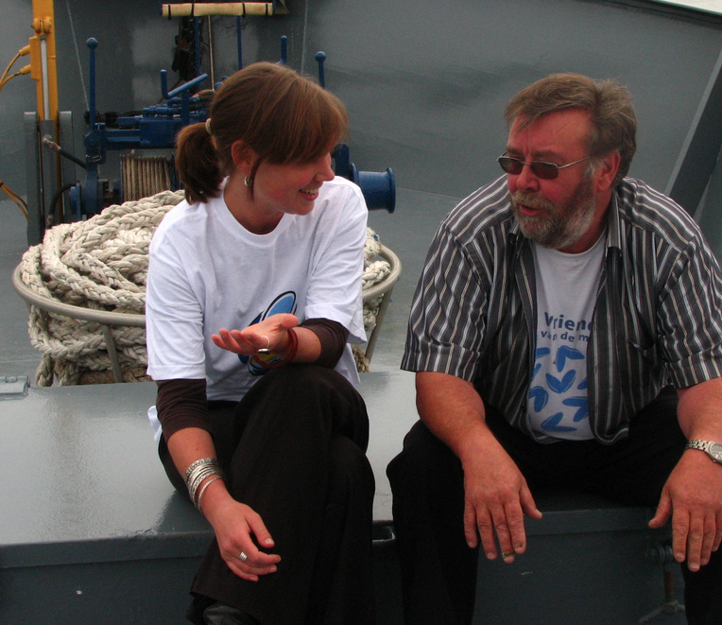
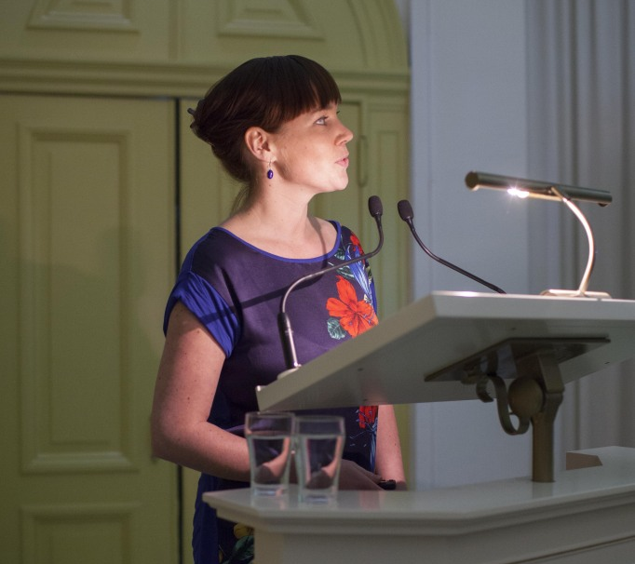
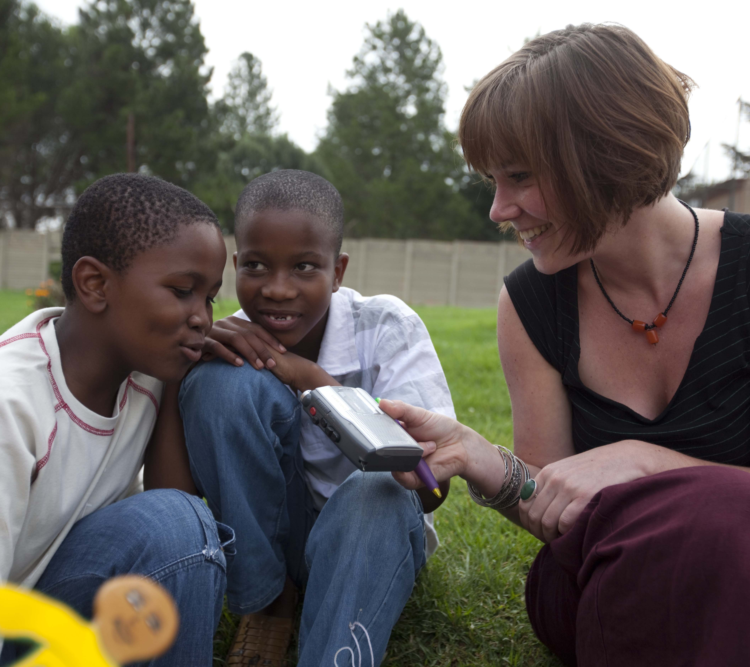
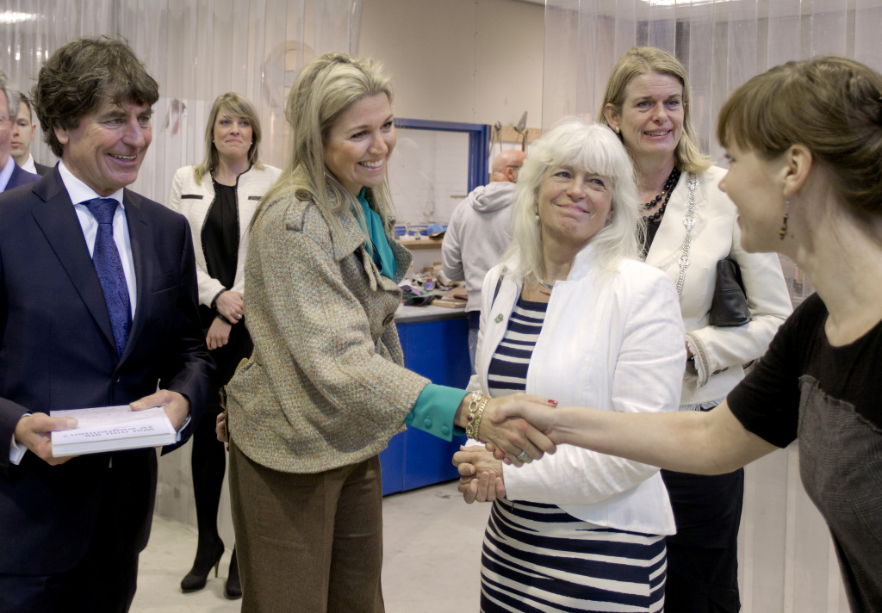
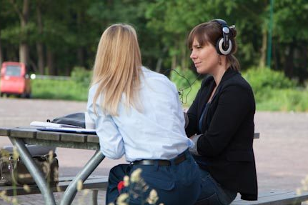
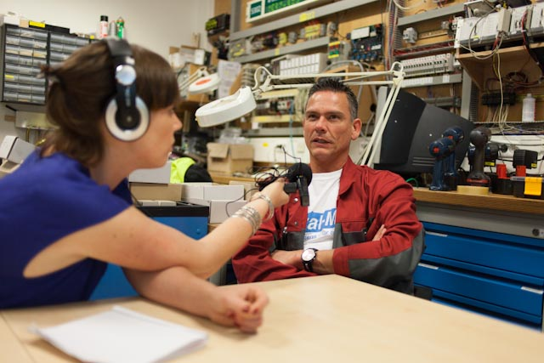
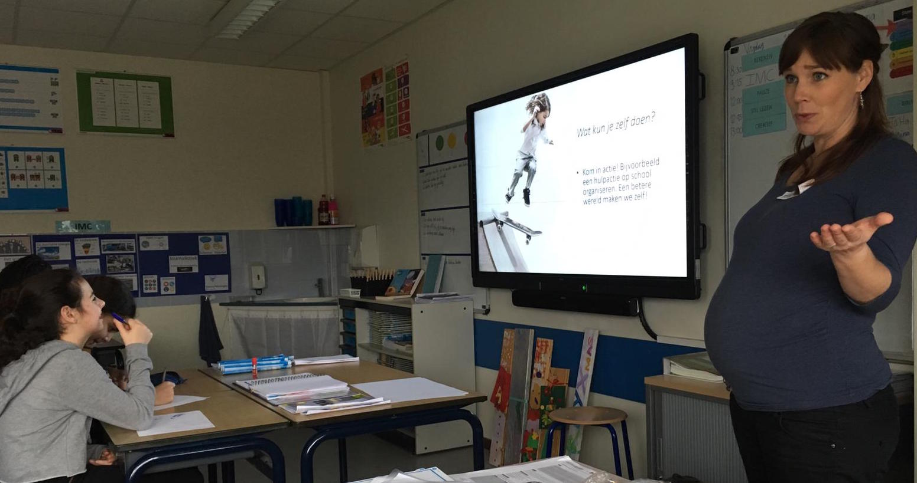
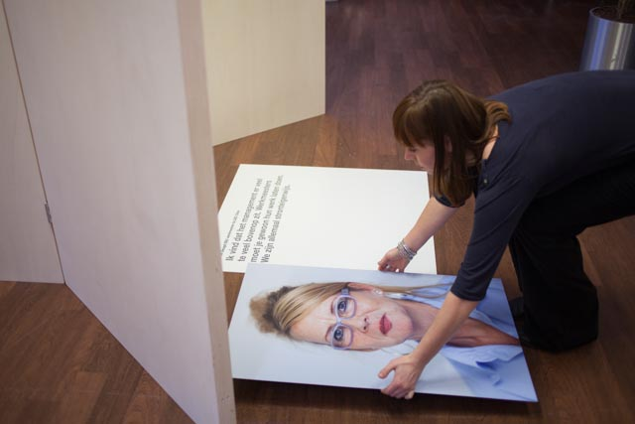
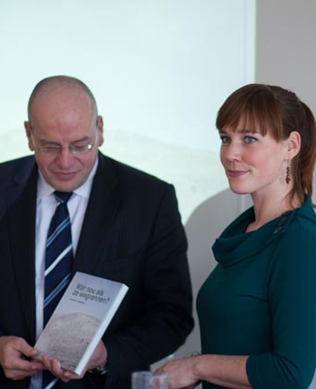
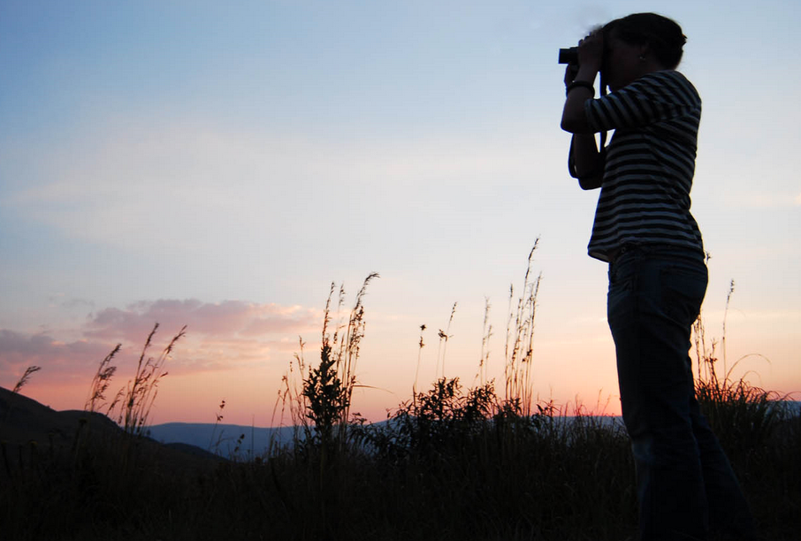
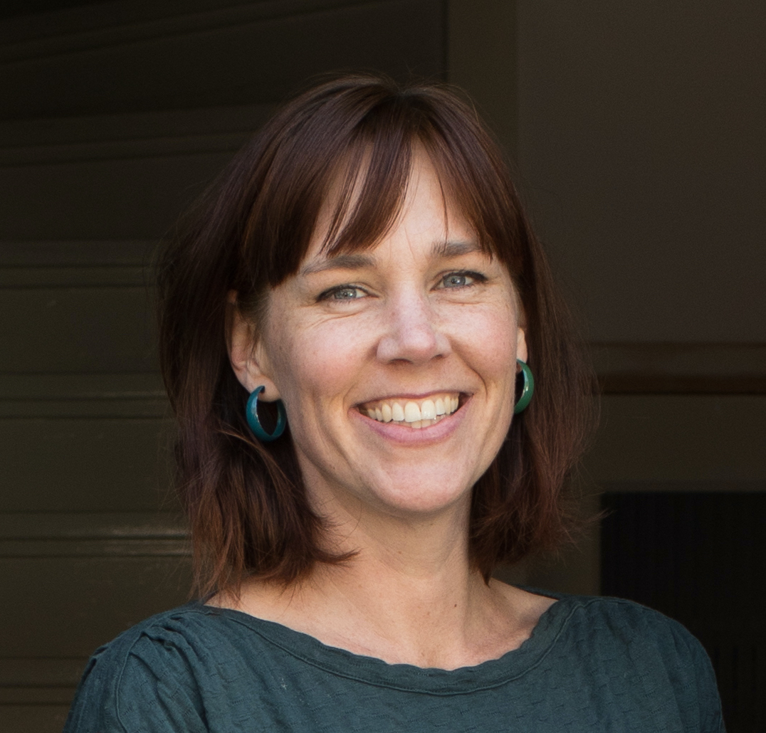
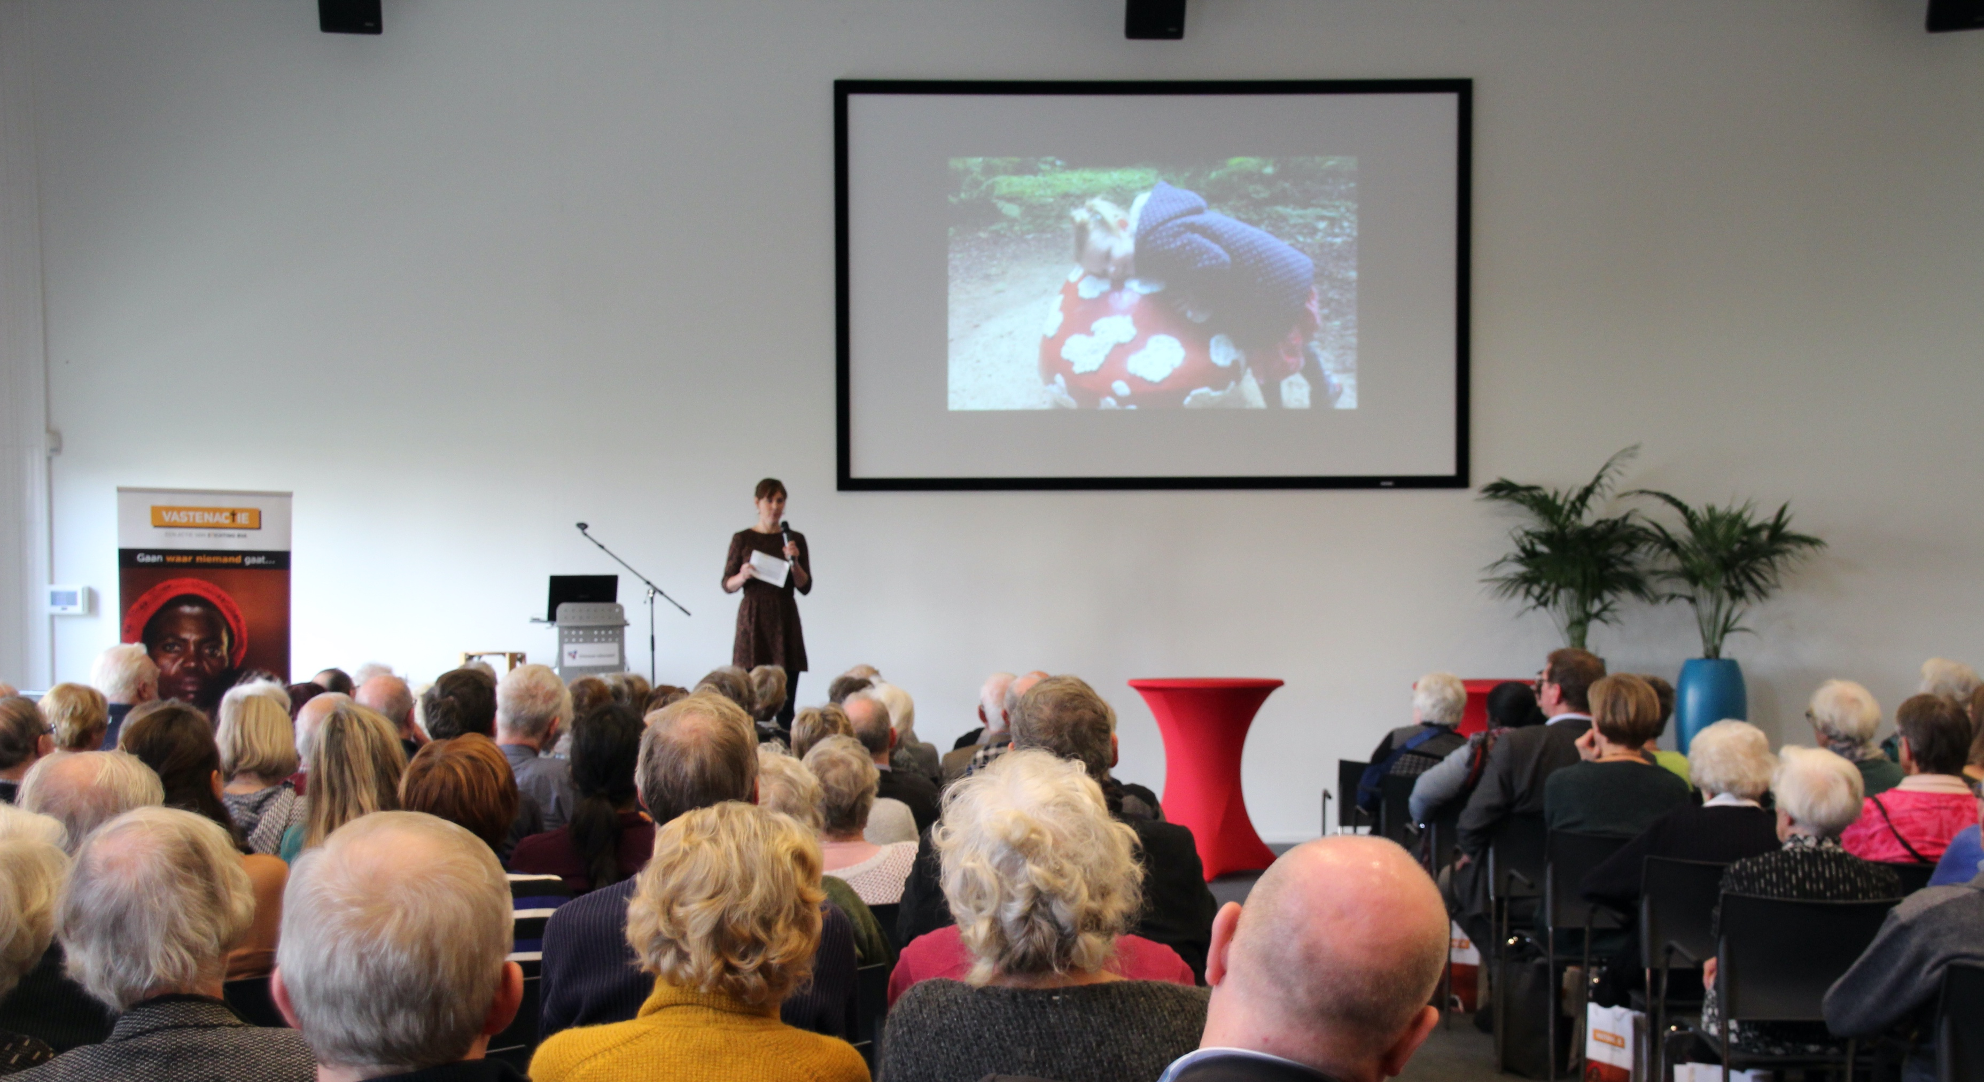
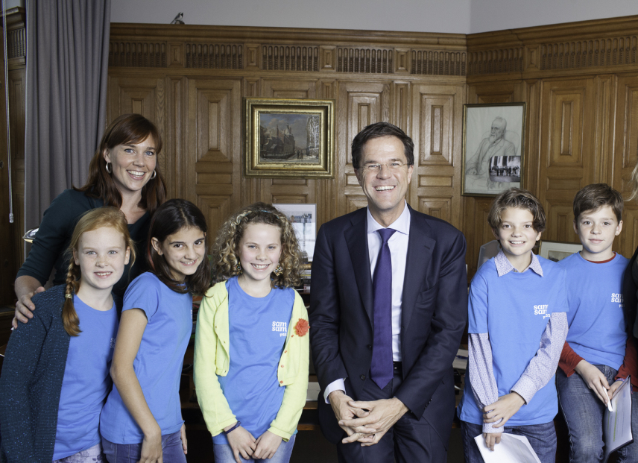
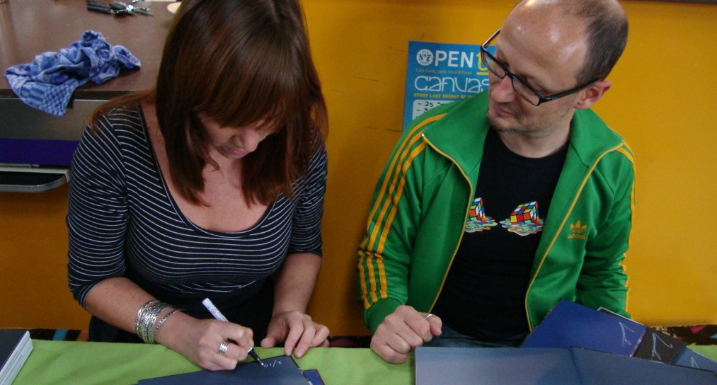

Slide 3
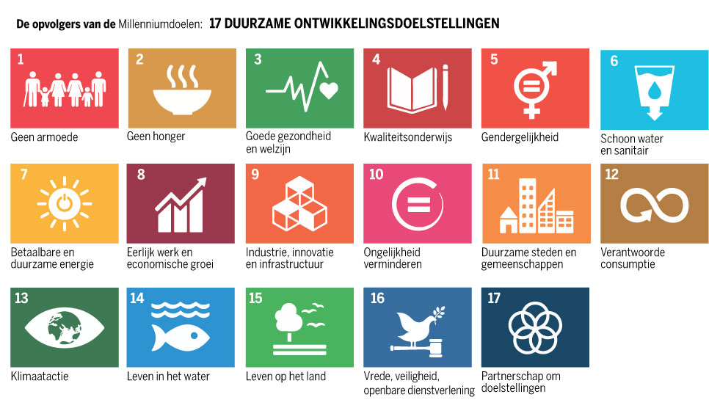

Slide 4
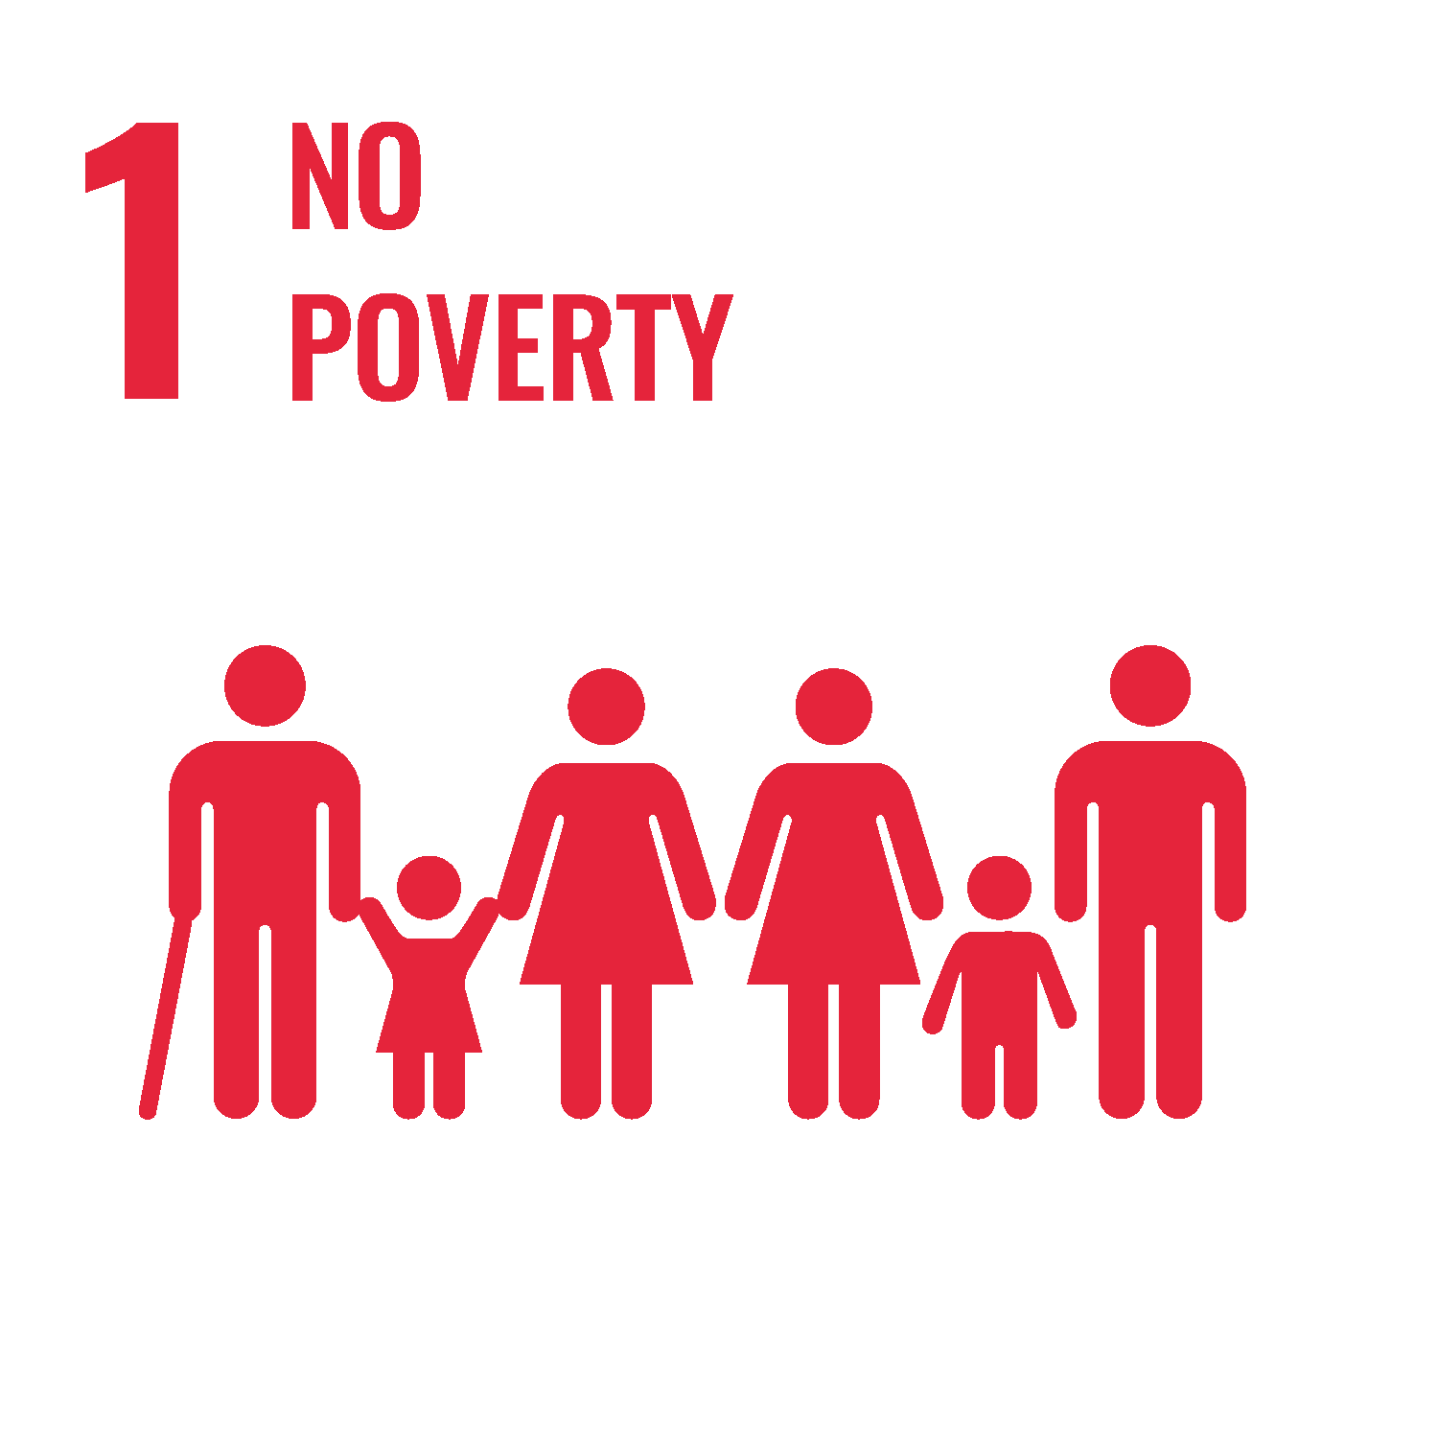
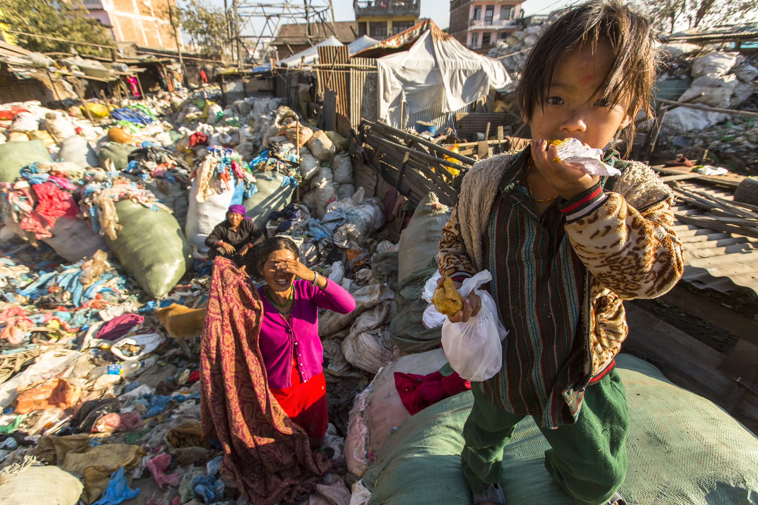

Slide 5
1. In 1980 leefde ongeveer 40% van de wereldbevolking in extreme armoede (van minder dan 2 dollar per dag). Wat is het percentage vandaag?
1 A 49%
1 B 29%
1 C 9%

Slide 6
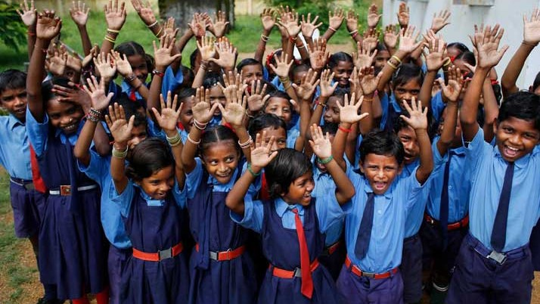
1C. 9% van de wereldbevolking leeft in extreme armoede
Notes:
Extreme armoede is in de afgelopen 20 jaar gehalveerd: waren er in 1990 wereldwijd nog 1,8 miljard extreem arme mensen, vandaag de dag zijn dat er rond de 700 miljoen. Corona zorgde even voor een stijging van de armoedecijfers, maar uit een recent rapport van de Wereldbank blijkt dat de armoedecijfers weer op hetzelfde niveau zitten als voor de pandemie (wereldwijde extreme armoede -leefde van minder dan 2,15 dollar per dag- steeg van 8,8% in 2019 tot 9,7% in 2020, maar dat het daalde tot 9% in 2022 en dit jaar naar verwachting zal dalen tot 8,5).

Slide 7
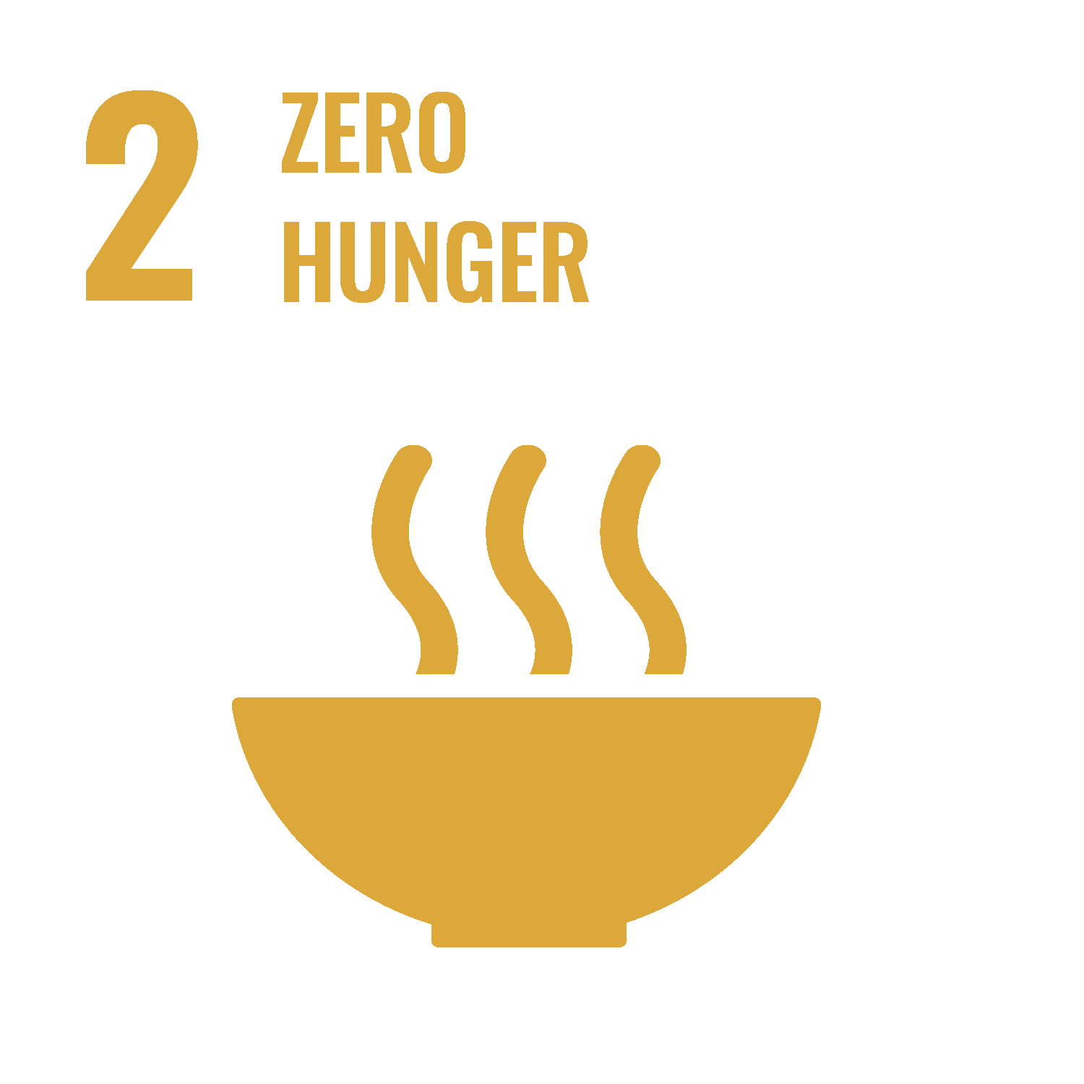

Slide 8
2. Hoeveel van de 195 landen in de wereld hebben een schoolvoedingsprogramma?
2 A 50
2 B 100
2 C 150

Slide 9
2C. 150 van de 195 landen in de wereld serveren schoolmaaltijden.
Notes:
Corona heeft ervoor gezegd dat voedselprogramma’s voor scholen zijn uitgegroeid tot een van de grootste en meest wijdverspreide sociale vangnetten ter wereld, en meer kinderen hebben er nu toegang toe dan ooit tevoren. Wereldwijd profiteren nu 480 miljoen kinderen van schoolmaaltijden, 90 miljoen meer dan de 390 miljoen die voor de pandemie in het begin van 2020 werden bereikt. Heeft veel voordelen: het gaat zorgkosten en ondervoeding tegen, de aanwezigheid op school is hoger, en kinderen leren beter met een volle maag.

Slide 10
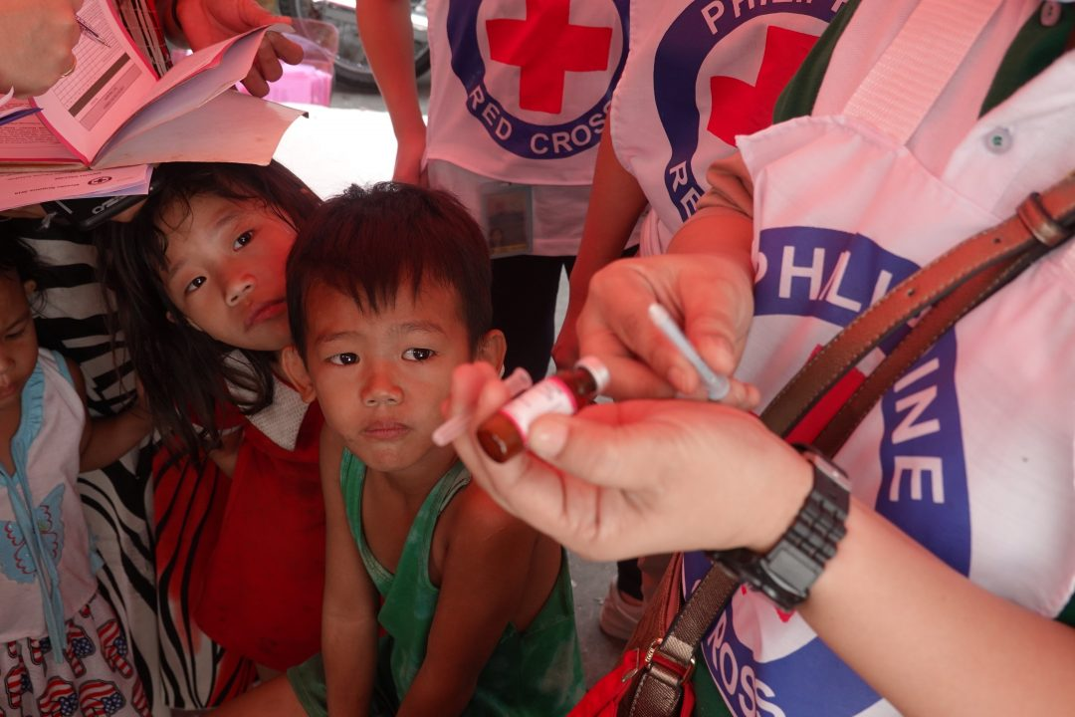

Slide 11
3. Hoeveel procent van de eenjarige kinderen wereldwijd is ingeënt tegen ziekten?
3 A 45%
3 B 75%
3 C 90%

Slide 12
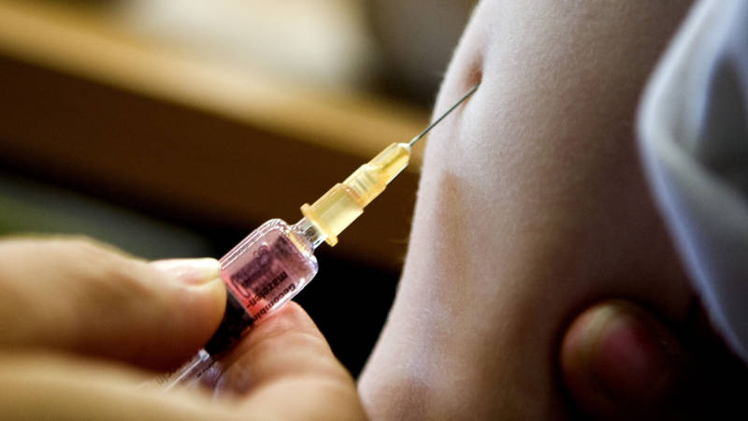
3C. 90% van de kinderen jonger dan 1 jaar zijn ingeënt tegen een ernstige ziekte wereldwijd
Notes:
Veruit de meeste kinderen in de wereld zijn ingeënt tegen gevaarlijke ziektes zoals mazelen. Vaccins hebben de afgelopen 50 jaar 150 miljoen kinderen gered. In 1900 stierf ongeveer 40% van alle kinderen wereldwijd voordat ze 5 jaar oud waren. Nu is dat 4%.

Slide 13
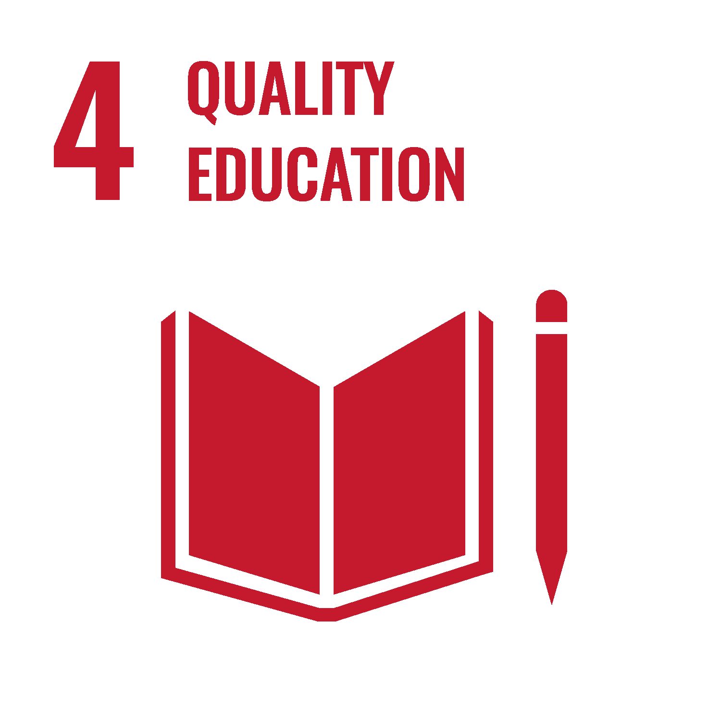
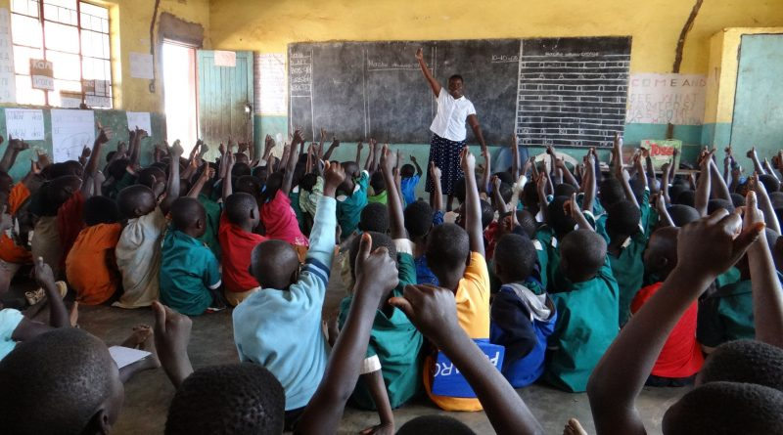

Slide 14
4. In 1921 had 38 procent van alle kinderen wereldwijd ‘enig formeel basisonderwijs’. Hoe hoog is dat percentage vandaag?
4 A 48%
4 B 88%
4 C 28%

Slide 15
4B. 88% van alle kinderen wereldwijd gaat naar school
Notes:
Nu de kwaliteit nog omhoog: 50% van de kinderen onder de 15 jaar haalt geen minimaal vaardigheidsniveau in lezen en rekenen.

Slide 16
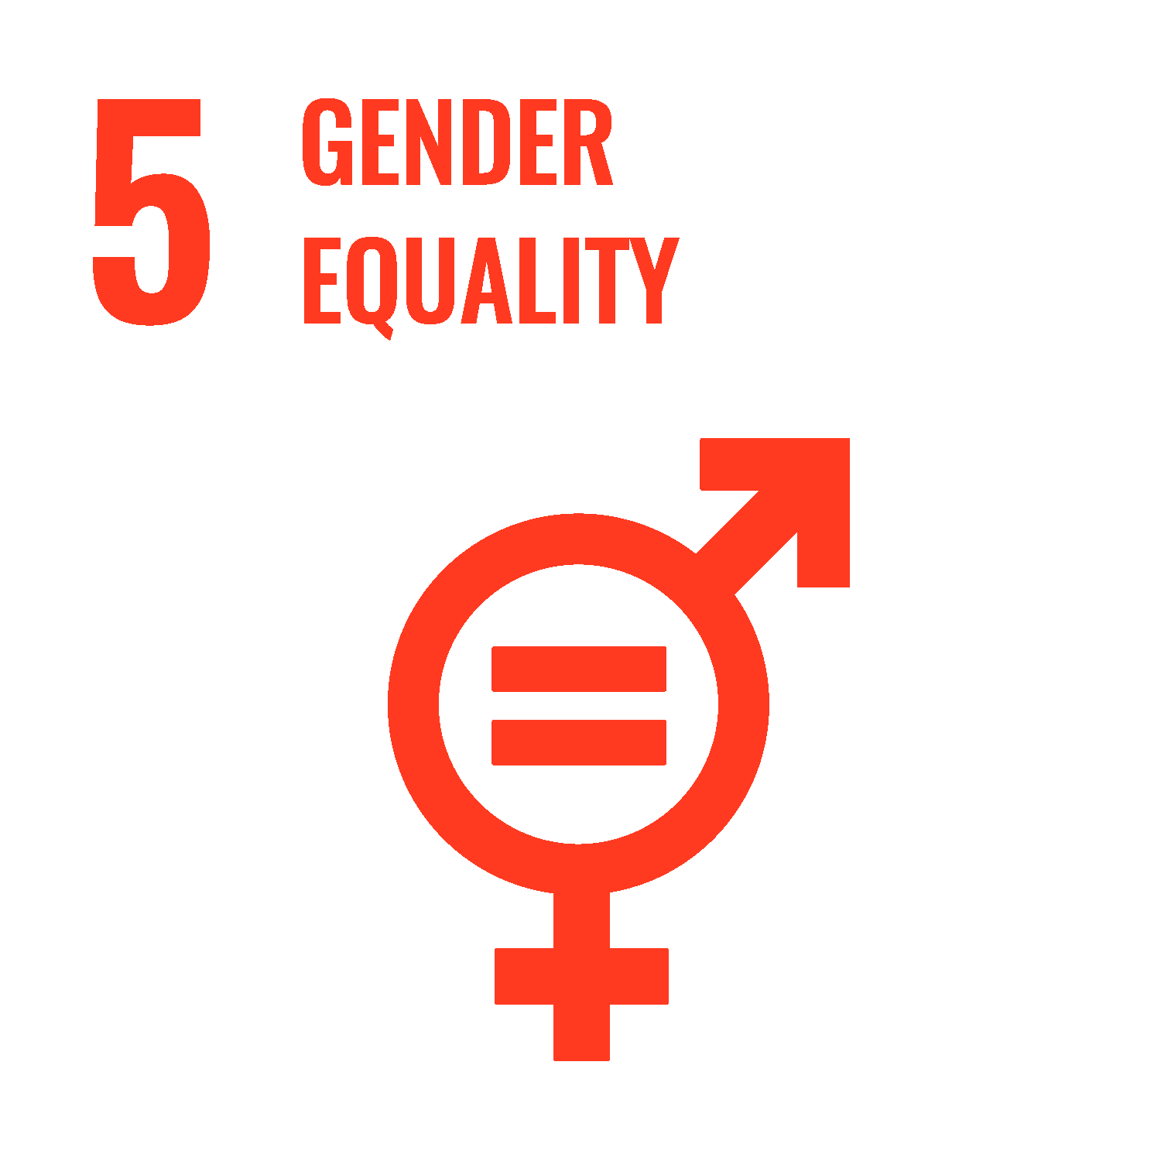
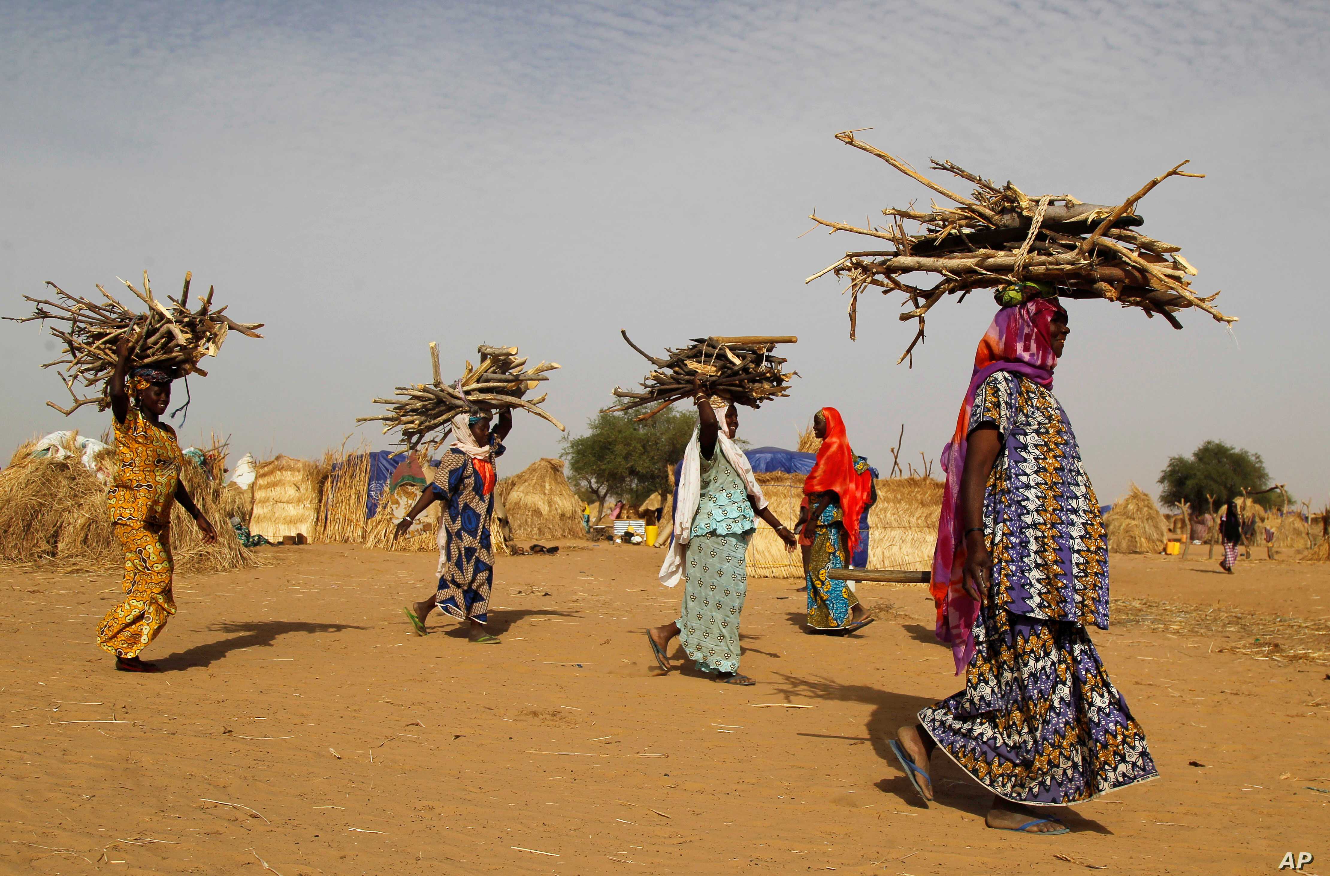

Slide 17
5. Tót 1990 werden 18 landen ooit geleid door een vrouw. Hoeveel keer werd een land sínds 1990 geleid door een vrouw?
5 A 33 keer
5 B 63 keer
5 C 78 keer

Slide 18
5C. Na 1990 werden landen 78 keer geleid door een vrouw
Notes:
Claudia Sheinbaum is de eerste vrouwelijke president in Mexico na 68 mannelijke staatshoofden.

Slide 19
5b. Toen Nederland in 2001 het homohuwelijk invoerde, konden mensen van het gelijke geslacht in geen enkel land legaal trouwen of een geregistreerd partnerschap aangaan. In hoeveel landen kan dat nu?
A 38
B 21
C 5

Slide 20
5A. Anno 2024 kunnen in 38 landen lesbische of homostellen trouwen of een geregistreerd partnerschap aangaan.

Slide 21
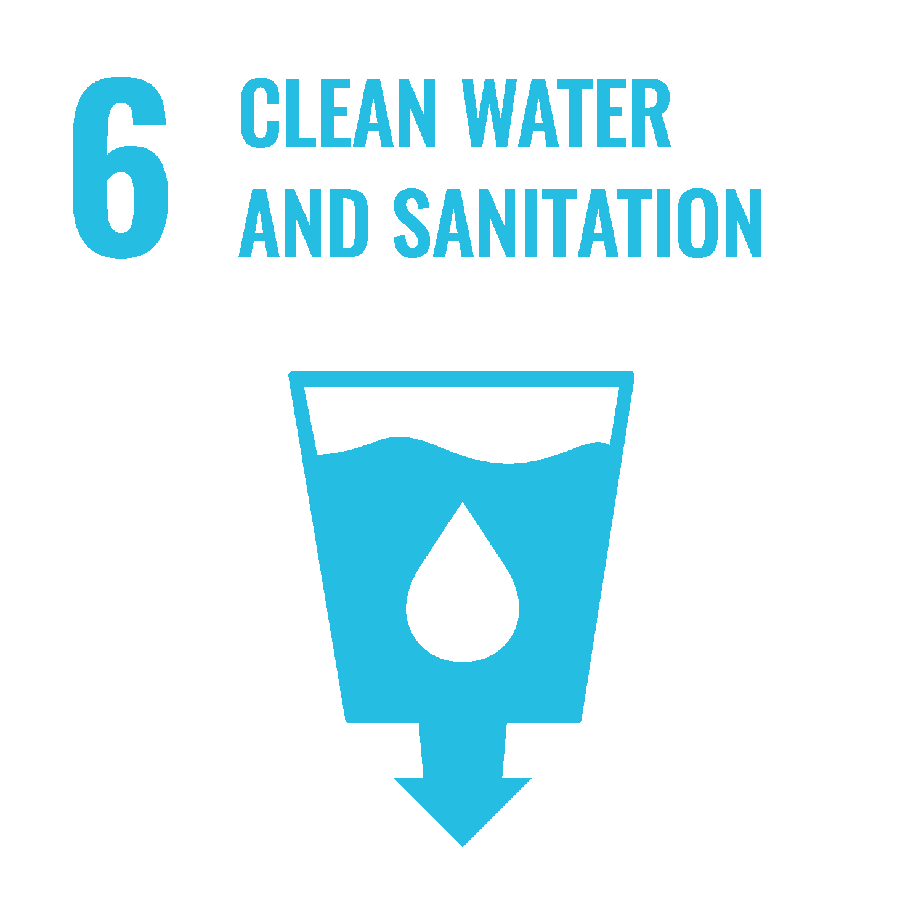
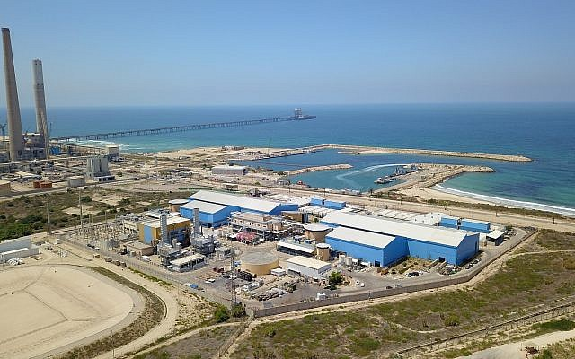

Slide 22
6. Hoeveel procent van mensen wereldwijd heeft toegang tot schoon drinkwater?
6 A 51%
6 B 71%
6 C 91%

Slide 23
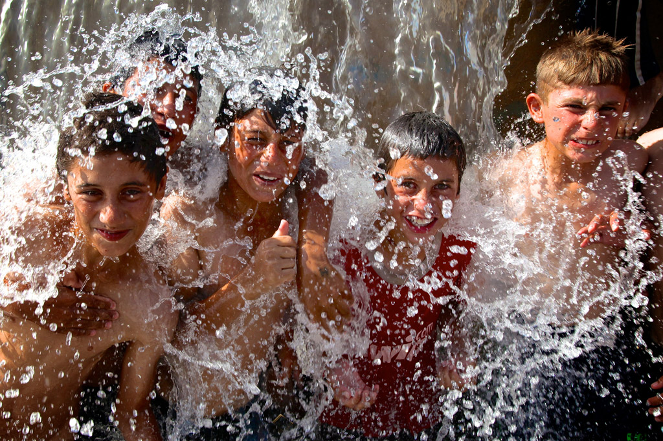
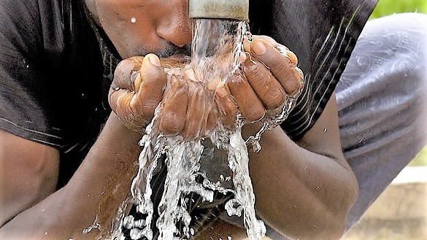
6C. 91% procent van de wereldbevolking heeft toegang tot schoon water
Notes:
De afgelopen 25 jaar kregen maar liefst 2,6 miljard mensen toegang tot schoon water.

Slide 24
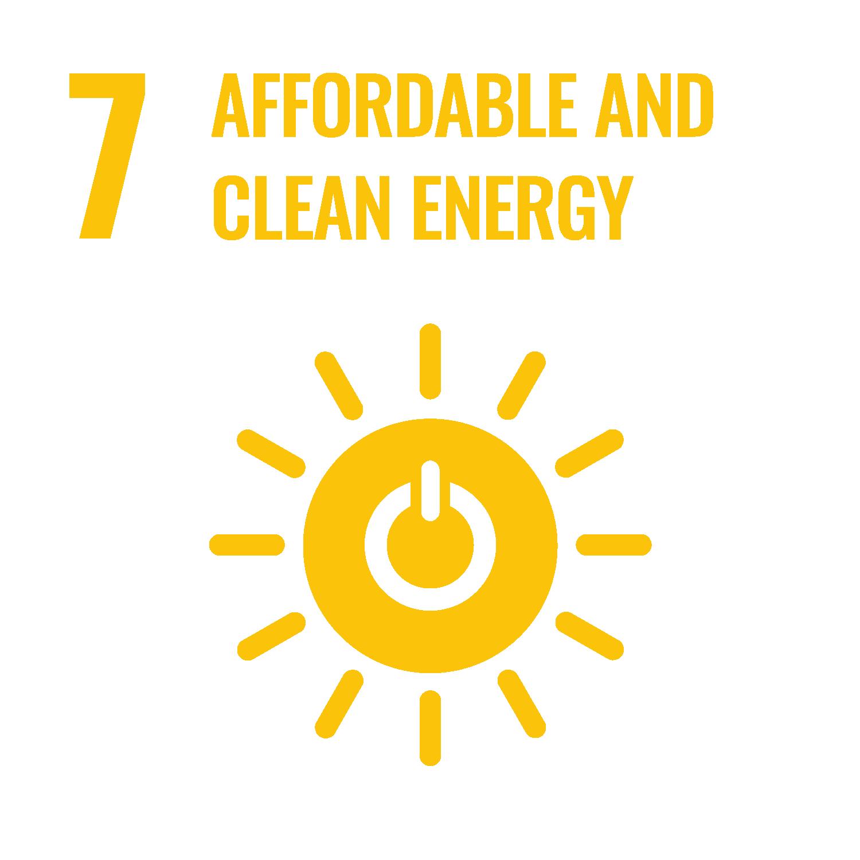
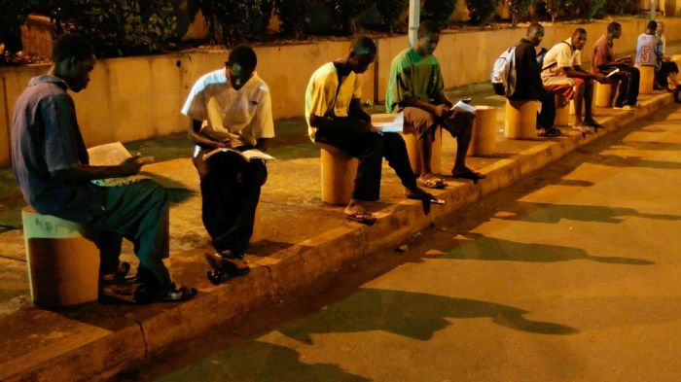

Slide 25
7. Hoe hoog is het percentage mensen in de wereld dat toegang heeft tot elektriciteit?
7 A 30%
7 B 90%
7 C 60%

Slide 26
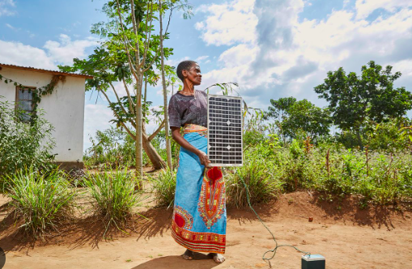
7B. 90% van de mensen wereldwijd heeft toegang tot elektriciteit

Slide 27
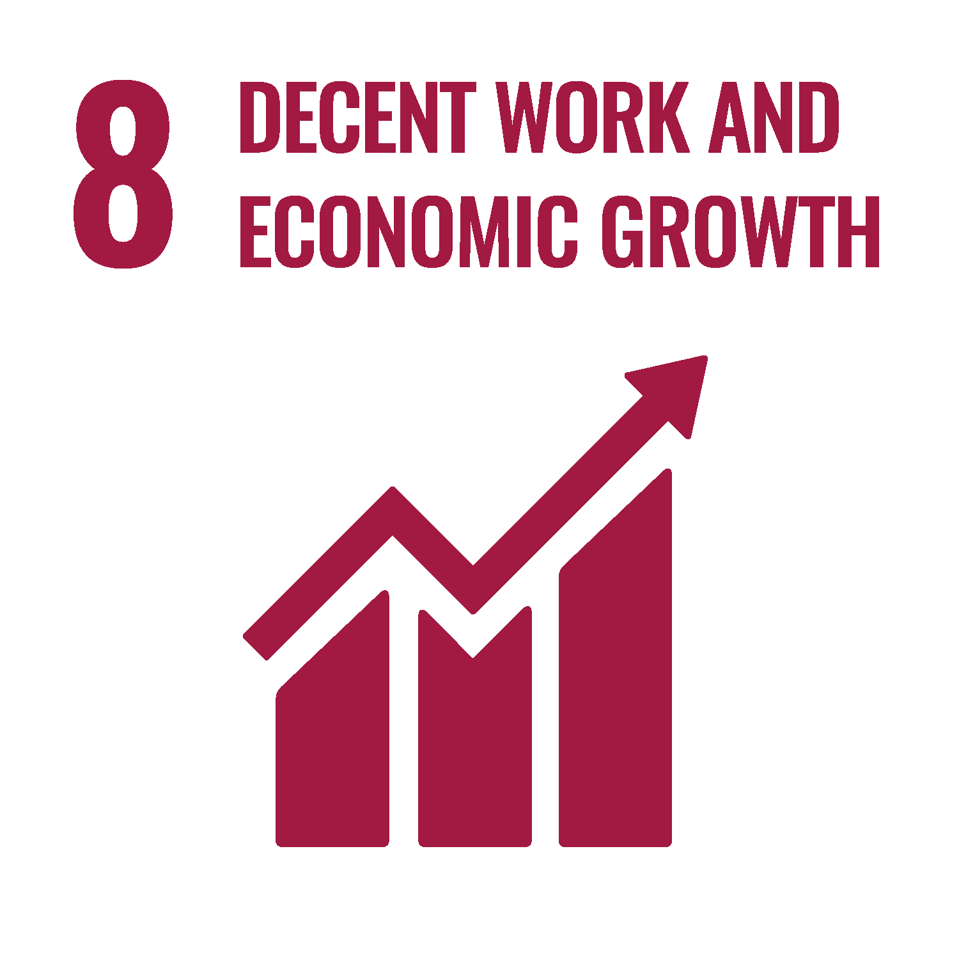
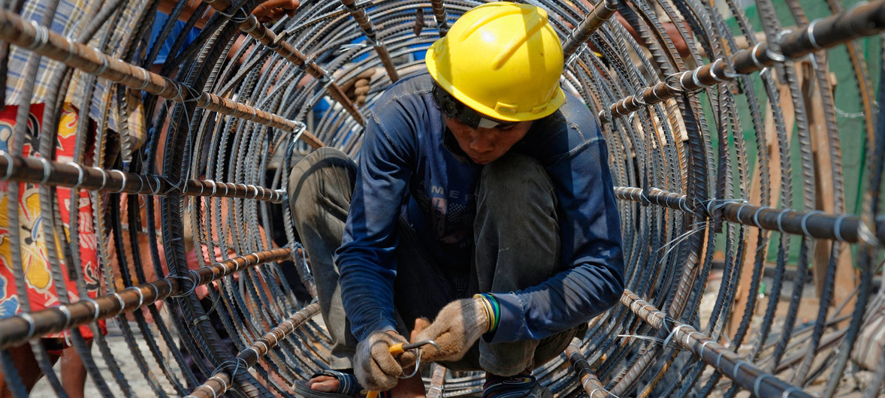

Slide 28
8. In hoeveel landen was slavernij nog legaal in 1950? (dus zonder wet die het bezit van een ander persoon verbood).
8 A 58
8 B 98
8 C 138

Slide 29
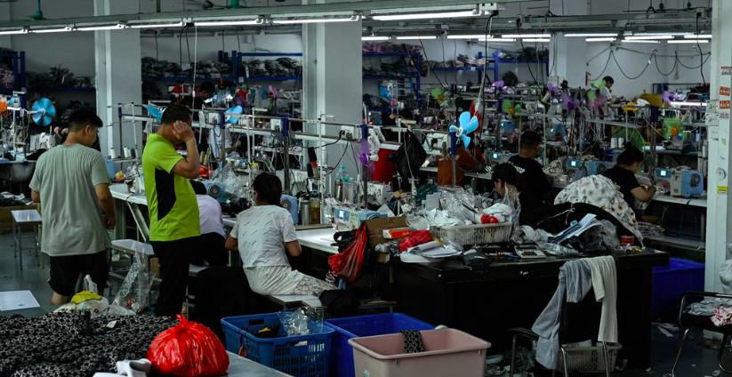
8C. In 1950 waren er in 138 landen geen wetten die het bezit van een andere persoon verboden.
Notes:
Vandaag de dag zijn er drie landen (China, Turkmenistan en Noord-Korea) waar slavernij nog steeds door de overheid wordt opgelegd.

Slide 30
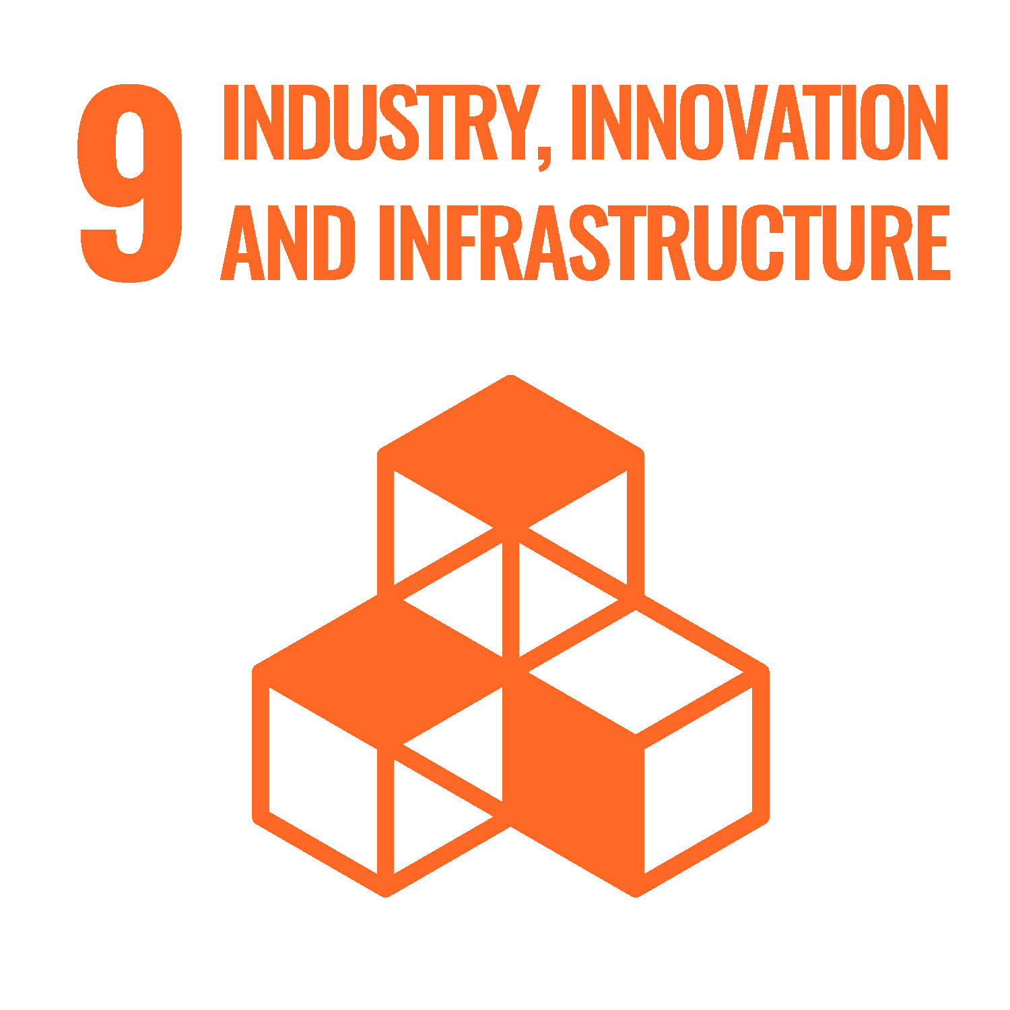
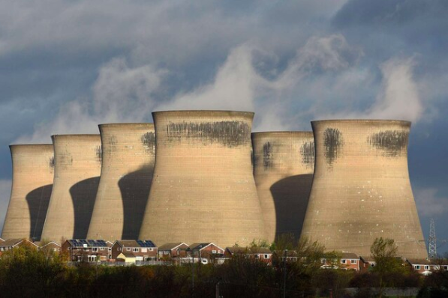

Slide 31
9. Welk land deed als eerste land van de G7 (een groep van grote geïndustrialiseerde landen) haar kolencentrales in de ban vorige maand?
9 A Verenigd Koninkrijk
9 B Duitsland
9 C Canada

Slide 32
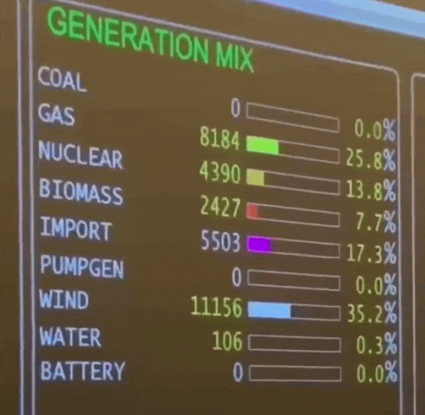
9A. Op 30 september 2024 sloot het Verenigd Koninkrijk haar laatste kolencentrale
Notes:
In 1882 was het Verenigd Koninkrijk het eerste land ter wereld dat een kolengestookte elektriciteitscentrale opende. Op 30 september 2024, 142 jaar later, sluit het de laatste kolencentrale. Het is het einde van een tijdperk. Het is het eerste land van de G7, een groep van grote geïndustrialiseerde landen, dat kolencentrales in de ban doet (kleinere landen als Zweden en Belgie bijv doen dat al langer, NL heeft er nog 4). Zes jaar eerder dan gepland. (Een mijlpaal in de geschiedenis van de energie: de thuisbasis van de industriële revolutie sluit haar laatste kolencentrale). Wie heeft dit meegekregen in de media? Wat we wel hebben meegekregen waarschijnlijk is dat de capaciteit van kolencentrales wereldwijd vorig jaar met 2 procent is toegenomen. China opende in 2023 veel nieuwe kolencentrales, en in de EU en de VS zijn sinds het uitbreken van de oorlog in Oekraïne minder kolencentrales gesloten dan gepland. In China is de CO2 uitstoot per hoofd vd bevolking aan het stijgen, in NL aan het dalen (zit heel dicht bij elkaar). Tegelijkertijd zet China naast kolencentrales ook meer in op duurzame energie. In 2021 kwam 29,4 procent van alle opgewekte elektriciteit in China uit duurzame bronnen. In Nederland was dat in 2022 slechts 15 procent. Wereldwijde uitstoot van CO2 steeg vorig jaar nog met 1,1%. De uitstoot stijgt wel minder snel, en dat is vooral te danken aan de opmars van energie uit windmolens, zonnepanelen en kerncentrales. In de rijke westerse landen is de CO2-uitstoot al enige tijd aan het dalen. In 2023 was er zelfs sprake van een recorddaling, terwijl de economie bleef groeien. De uitstoot van de rijke landen daalde tot het laagste niveau in 50 jaar.

Slide 33
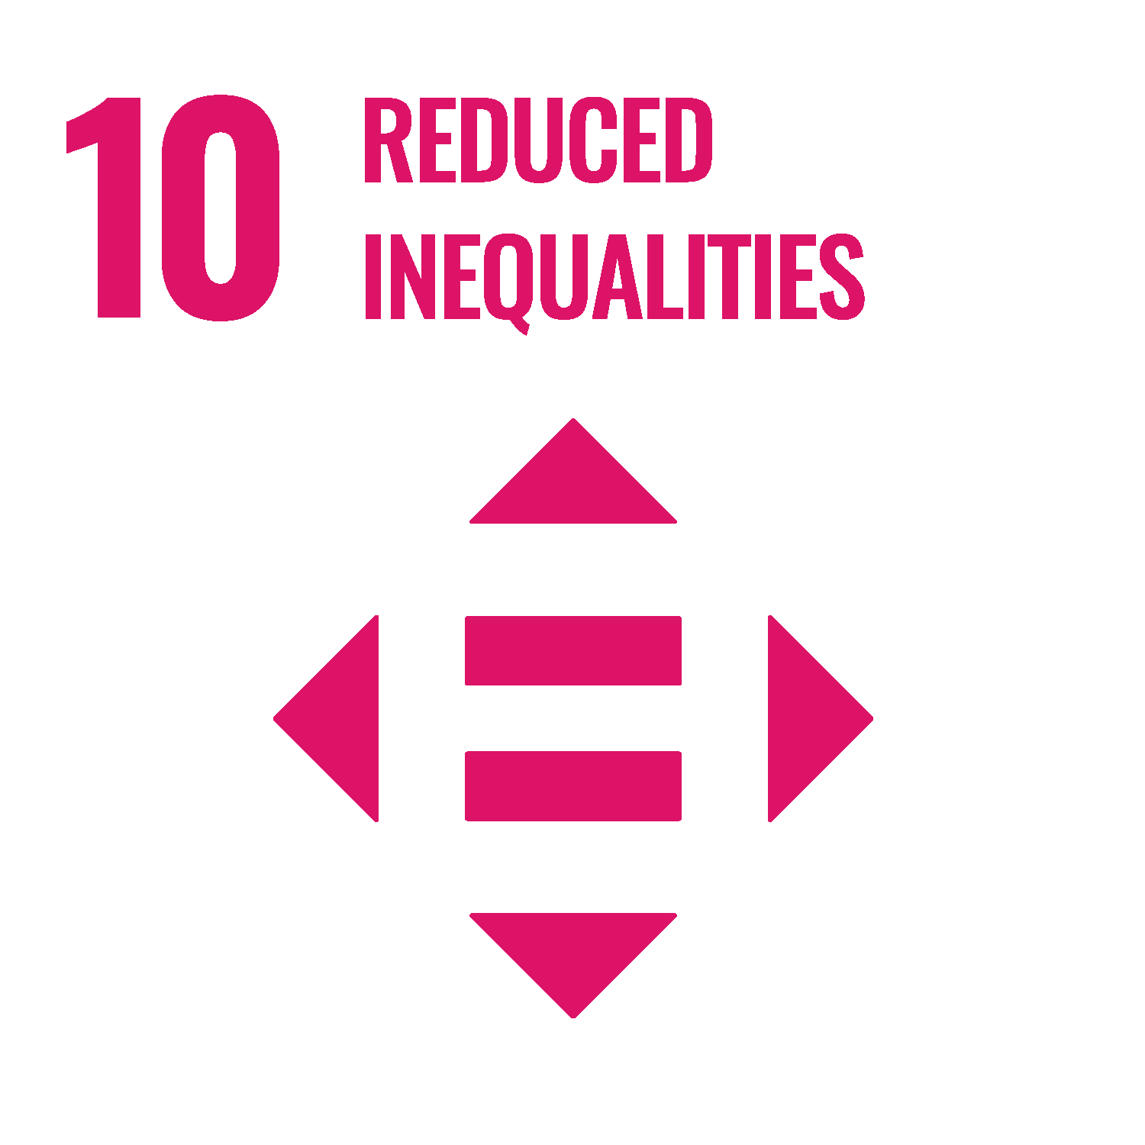
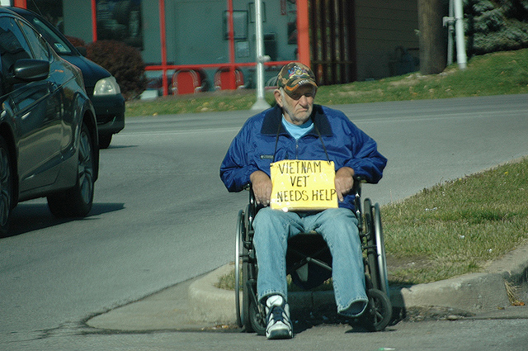

Slide 34
10. Hoeveel landen (vd. 195) kennen een of andere vorm van sociale zekerheid (uitkering) voor mensen met een beperking?
10 A 180 landen
10 B 140 landen
10 C 100 landen

Slide 35
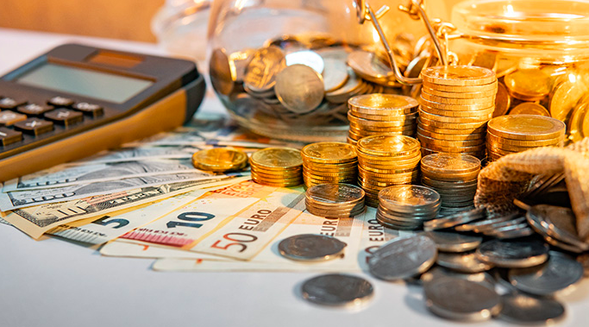
10A. 180 landen kennen een of andere vorm van sociale zekerheid (uitkering) voor mensen met een beperking

Slide 36
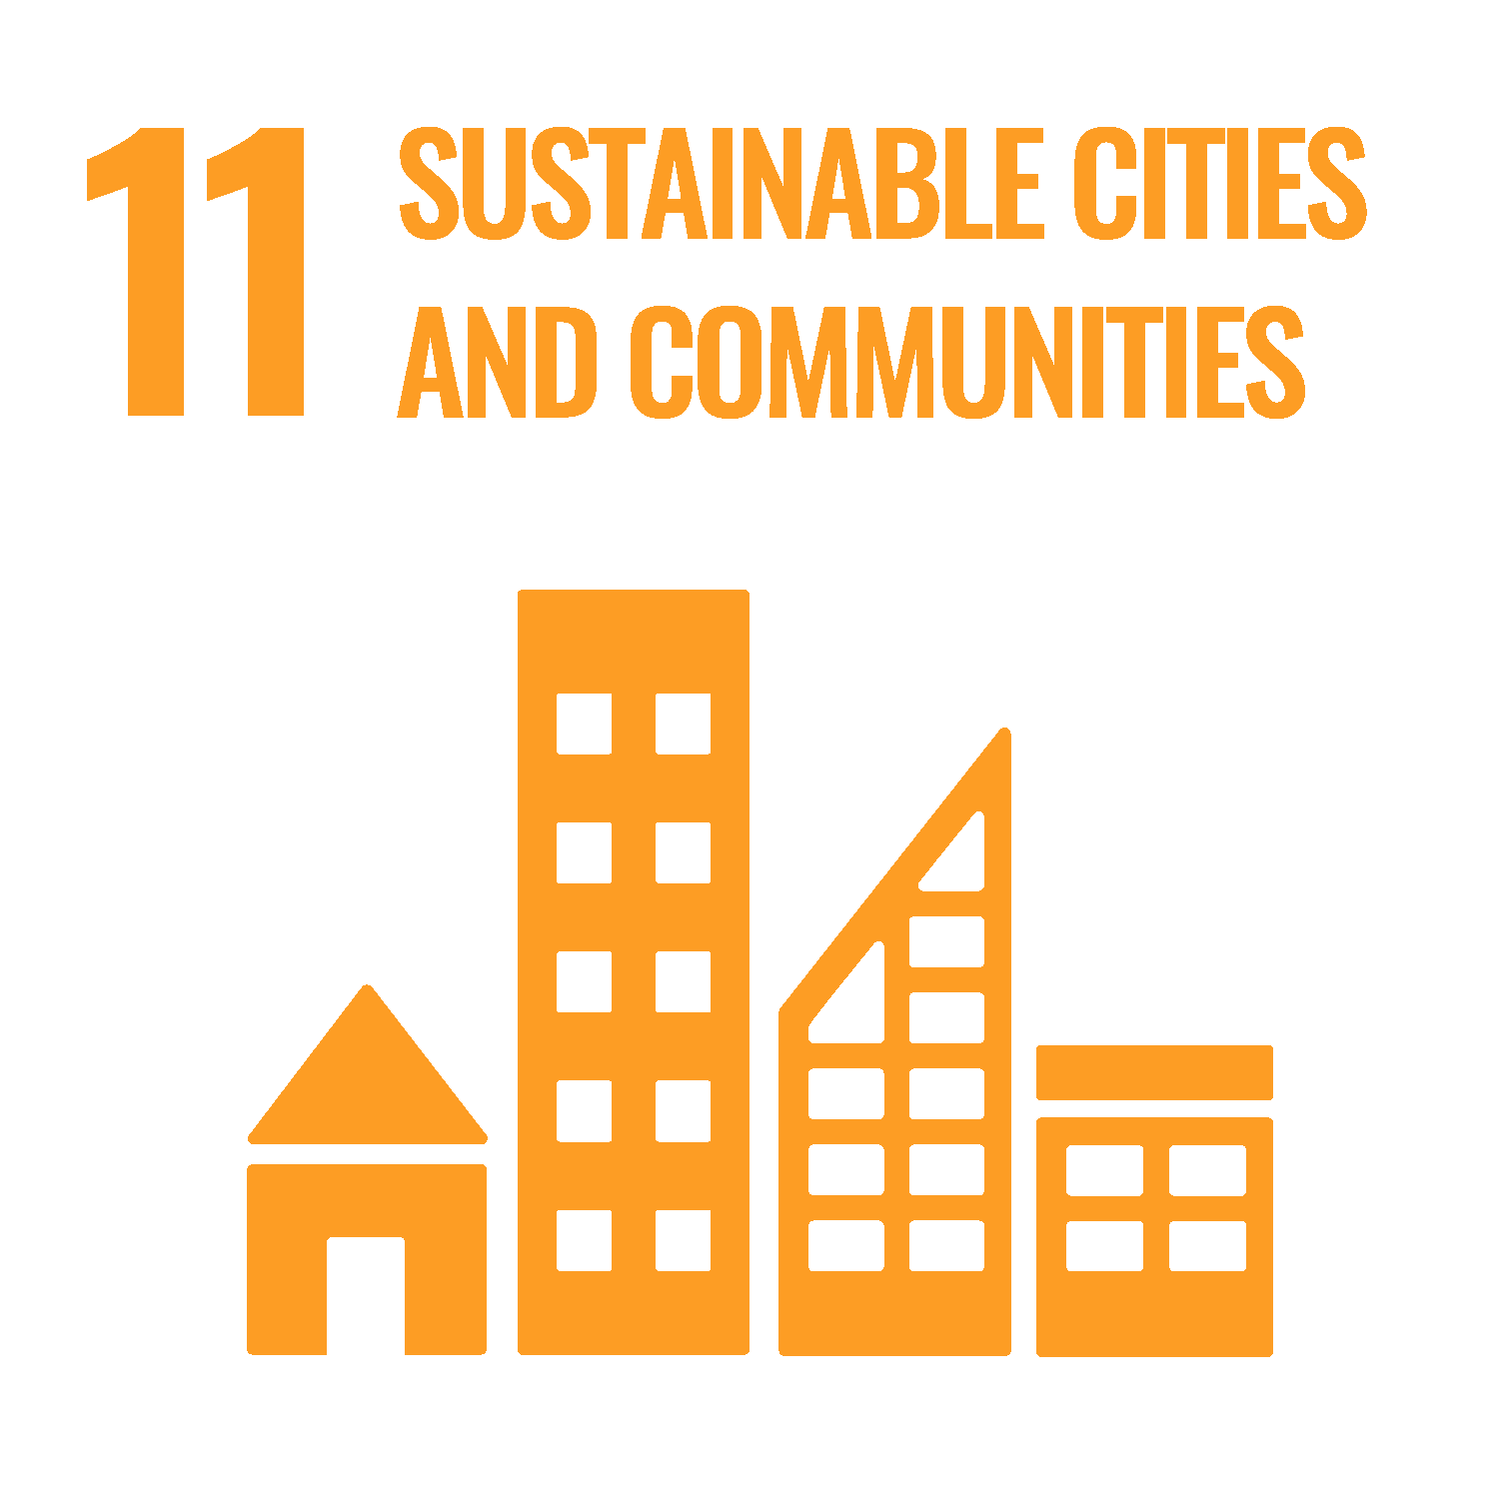
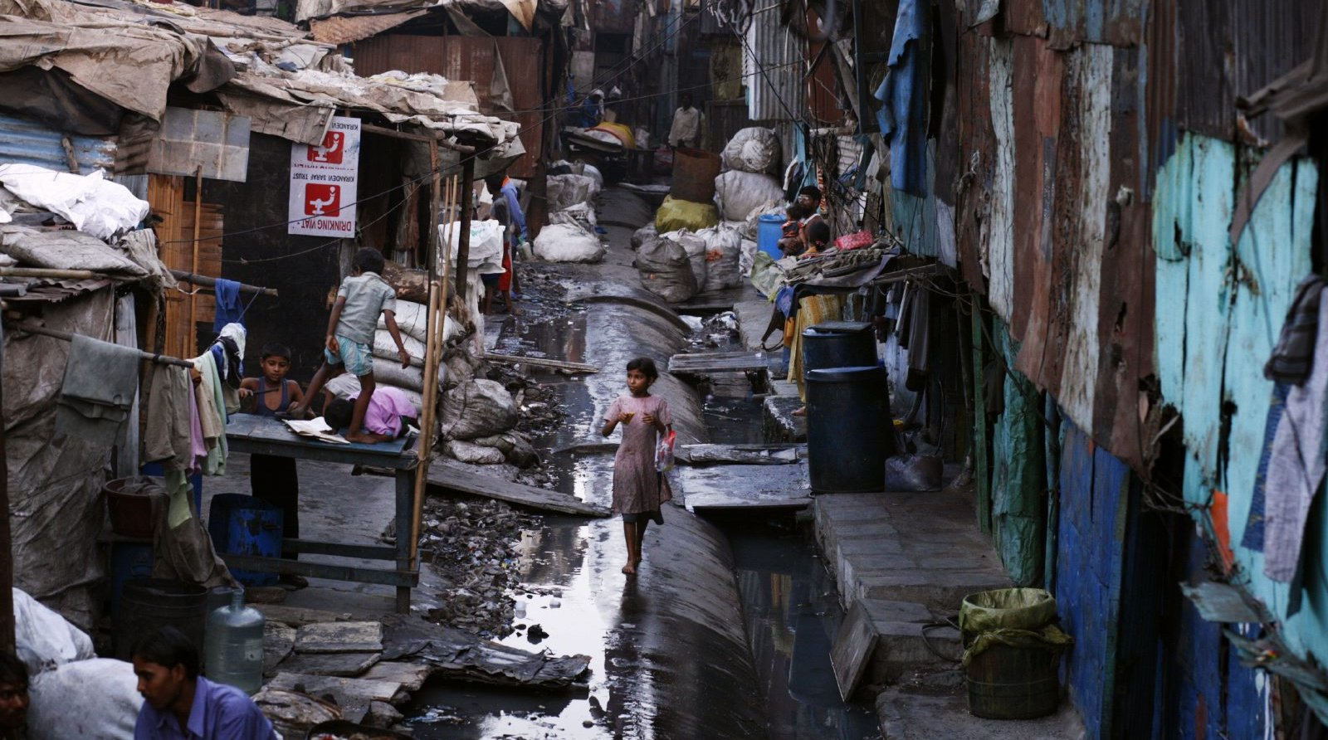

Slide 37
11. In 1990 leefde ongeveer 44% van de stadsbevolking in een sloppenwijk. Hoe hoog is dat percentage vandaag?
11 A ongeveer 58%
11 B ongeveer 44%
11 C ongeveer 30%

Slide 38
11C. Nu leeft ongeveer 30% van de stadsbevolking in een sloppenwijk

Slide 39
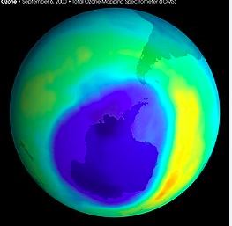

Slide 40
12. Hoeveel jaar zat er tussen de ontdekking van stoffen die de ozon afbraken (zoals cfk’s) en de ondertekening van een internationale overeenkomst om ze te verbieden?
A 34 jaar
B 14 jaar
C 24 jaar

Slide 41
12B. Het duurde 14 jaar tot er een wereldwijd verbod kwam op cfk’s
Notes:
In 1973 ontdekten wetenschappers dat gewone gassen in spuitbussen en diepvriezers de ozonlaag, die ons beschermt tegen gevaarlijke zonnestraling, afbreken. In 1987 kwamen de meeste landen overeen om deze gassen te verbieden (in 1985 werd het gat in de ozonlaag ontdekt)

Slide 42
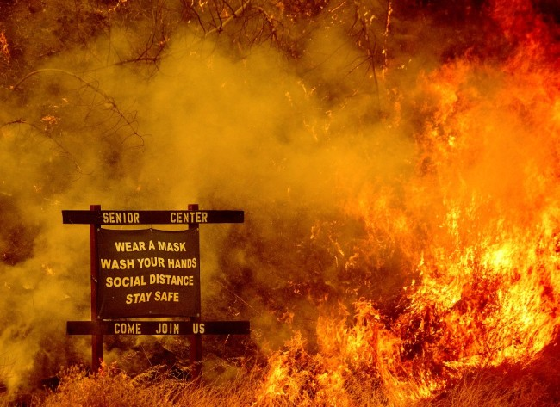
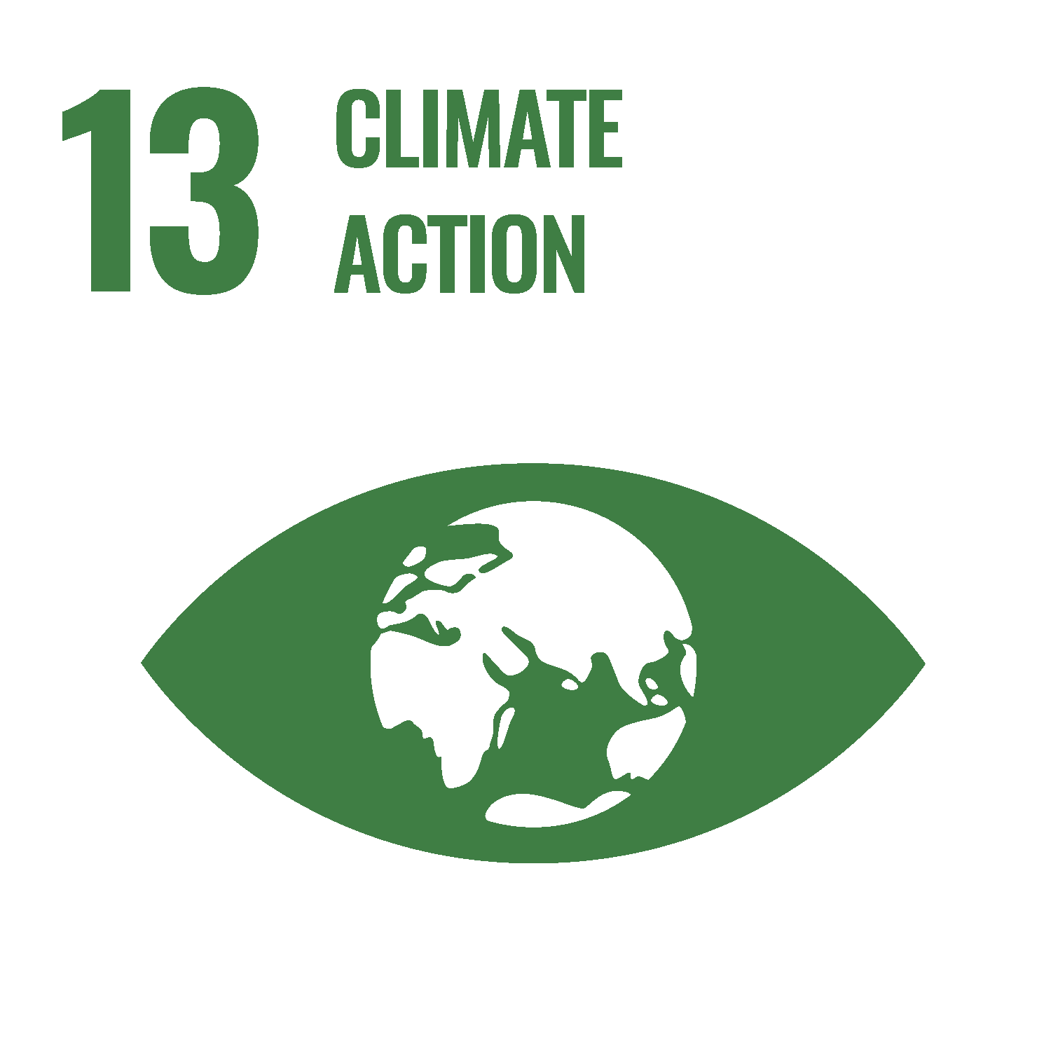

Slide 43
13. Het percentage doden door klimaat-gerelateerd weer (stormen, overstromingen, droogte, hittegolven) is in de afgelopen honderd jaar…
13 A met ongeveer 50% toegenomen
13 B met meer dan 90% afgenomen
13 C met ongeveer 50% afgenomen

Slide 44
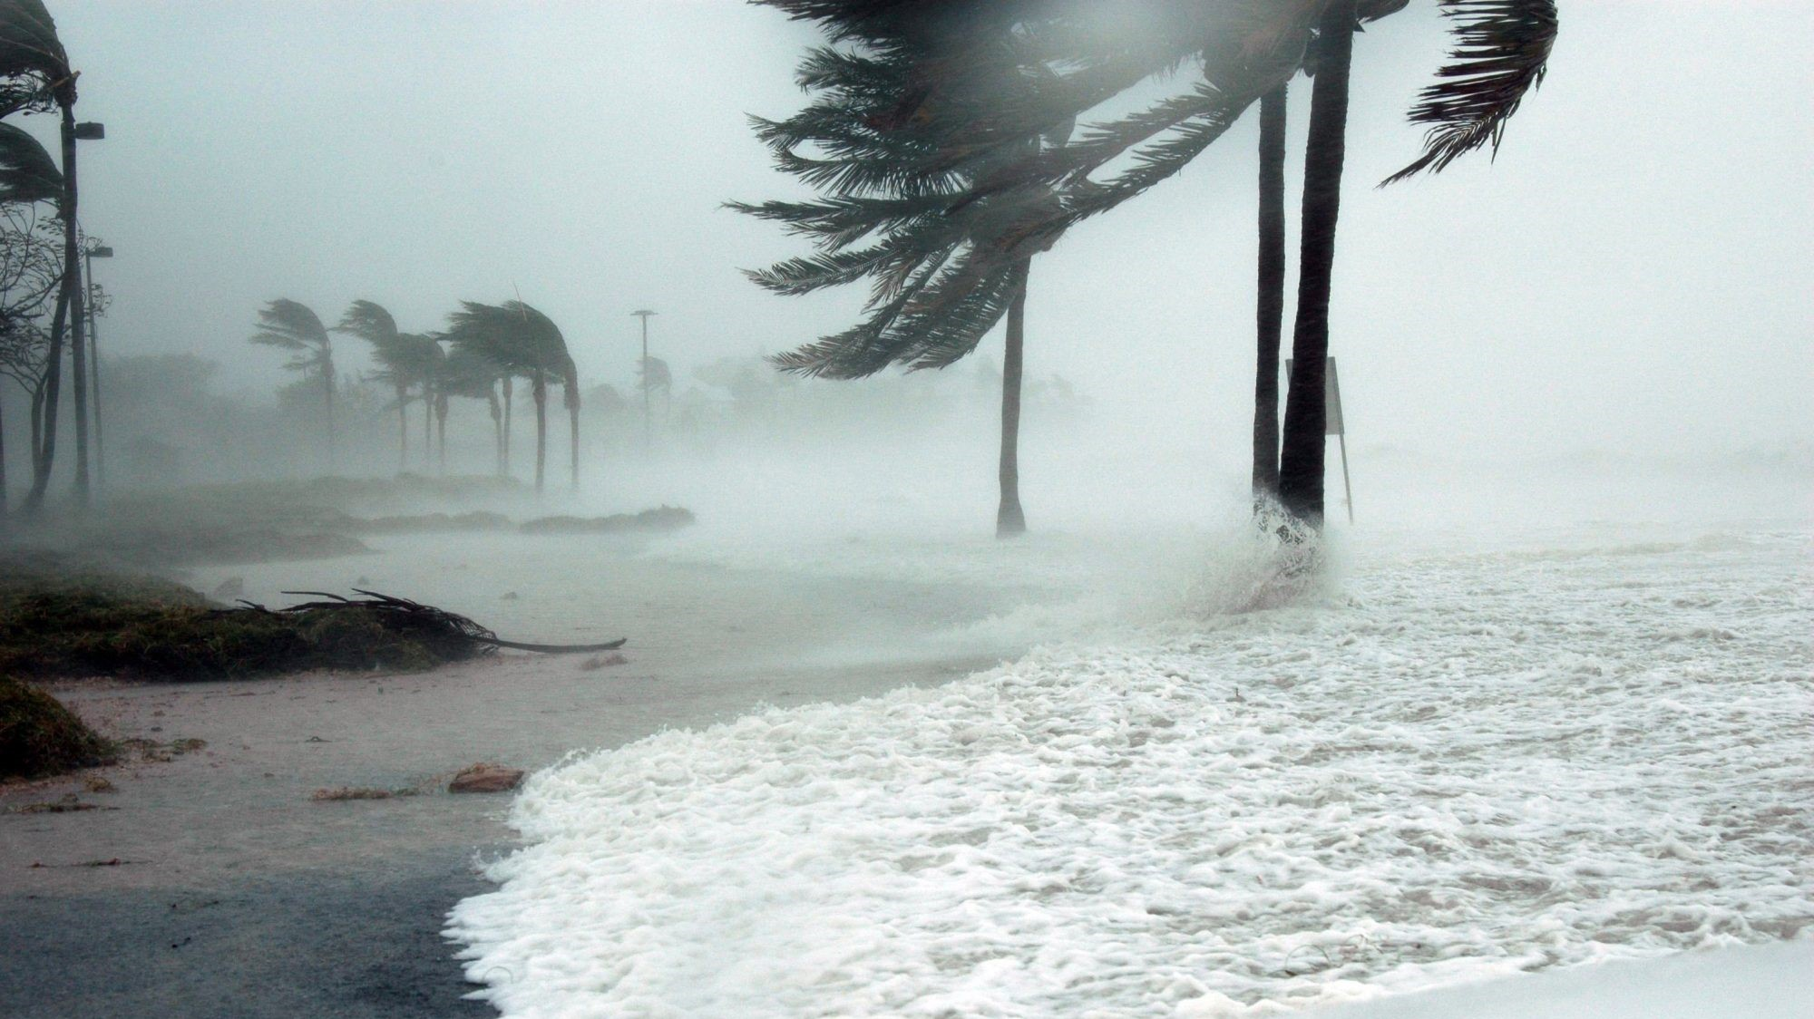
13B. Het aantal slachtoffers van extreem weer (hitte, droogte, overstromingen en orkanen) is de afgelopen honderd jaar afgenomen met meer dan 90 procent.
Notes:
Extreem weer komt steeds vaker voor, maar we weten ons er steeds beter tegen te beschermen.

Slide 45
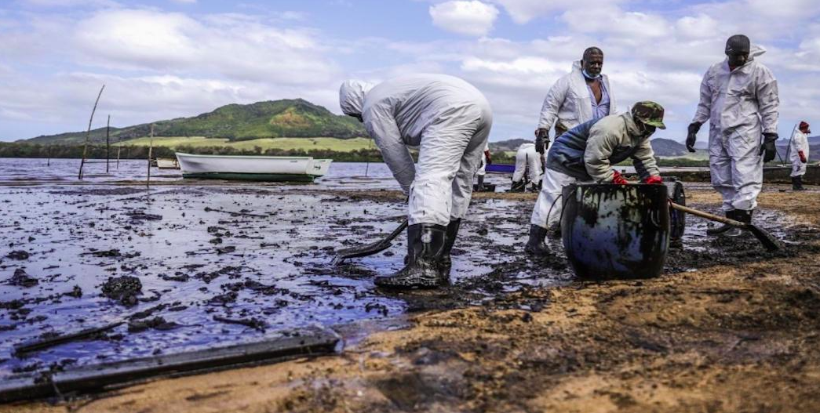

Slide 46
14. Wat is er gebeurd met het jaarlijkse aantal olielozingen door tankers wereldwijd sinds de jaren ‘70? Dat is…
A vertienvoudigd
B ongeveer gelijk gebleven
C tien keer minder

Slide 47
14C. Tegenwoordig is het aantal olielekkages per jaar tien keer minder ten opzichte van de jaren 70.
Notes:
99,99% van alle olietransporten ter wereld komt tegenwoordig veilig aan op zijn bestemming. Het aantal grote olielekkages (meer dan 700 ton) lag in de jaren 70 nog op 24,5 per jaar. Sinds 2010 ligt dat gemiddelde op 1,7 per jaar.

Slide 48
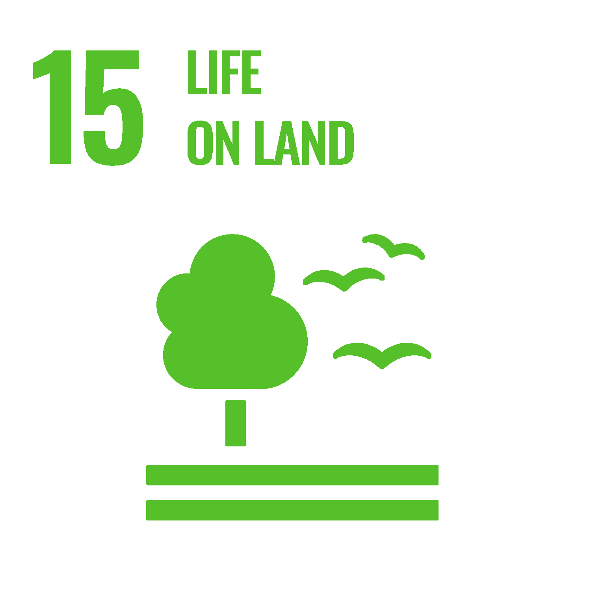
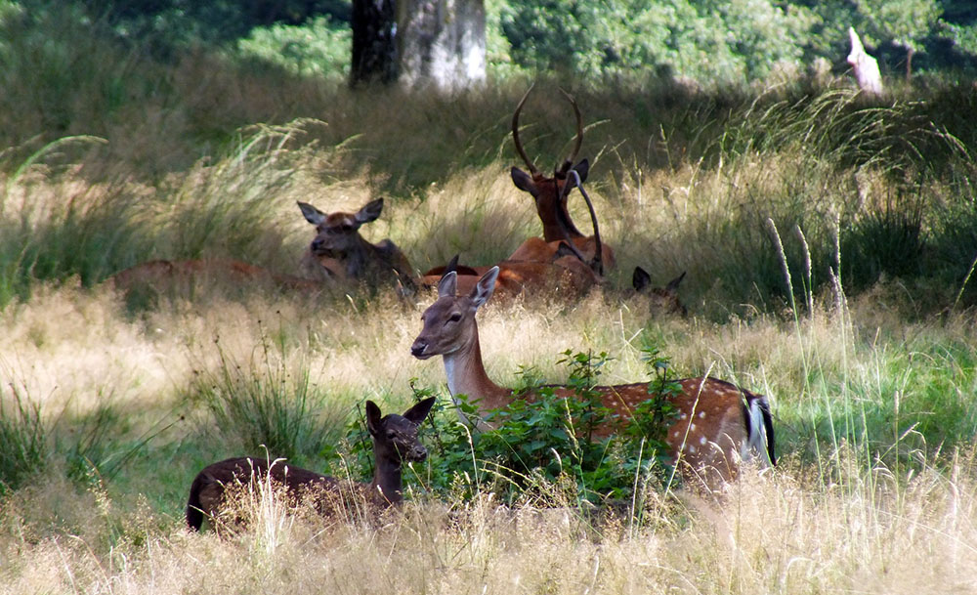

Slide 49
15. We kunnen biodiversiteit beschermen door het inrichten van ‘nationale parken’ of ‘wildlife sanctuaries’. In 1990 werd 7 procent van het aardoppervlak beschermd. Hoeveel is dat vandaag?
15 A 3 procent
15 B 7 procent
15 C 15 procent

Slide 50
15C. Anno 2024 wordt 15 procent van het aardoppervlak beschermd

Slide 52
16. In de jaren ‘50 stierven wereldwijd 22 op de 100.000 mensen door oorlogsgeweld, inclusief terrorisme. Vandaag zijn dat…
16 A ongeveer 3 op de 100.000
16 B nog steeds ongeveer 22 op de 100.000
16 C ongeveer 44 op de 100.000

Slide 53
16A. Wereldwijd sterven 3 op de 100.000 mensen door oorlogsgeweld

Slide 54
Notes:
De grafiek toont meer doden in de laatste tien jaar en, recentelijk, een piek in doden door oorlogen in Ethiopië en Oekraïne, en nog recenter in Gaza (niet opgenomen in de grafiek). Die opwaartse trend moet volgens Our World in Data (waar deze cijfers vandaan komen) niet tot wanhoop leiden: hoewel elke oorlog een tragedie is, laten de cijfers ons ook zien dat er de afgelopen decennia minder mensen zijn omgekomen in conflicten dan in het grootste deel van de 20e eeuw. Landen hebben sinds de tweede wereldoorlog vreedzamere onderlinge en interne relaties opgebouwd, door bijvoorbeeld een Verenigde Naties. Het is aan ons om ervoor te zorgen dat deze historische trends zich de komende decennia en eeuwen voortzetten. En wat ook waar is: gewapend conflict is gelukkig nog steeds een zeldzame doodsoorzaak in de meeste jaren en in de meeste landen. Een voorbeeld: 33% van alle mensen wereldwijd sterft aan hartaandoeningen, 18% aan kanker, 4,5 % aan ademhalingsaandoeningen (copd, astma etc). 0,2% sterft aan oorlogsgeweld.

Slide 56
17. Hoeveel procent van alle financiële hulp die ontwikkelingslanden ontvangen, is afkomstig van goede doelen en liefdadigheid?
A Ongeveer 50% van de totale hulp
B Ongeveer 25% van de totale hulp
C Ongeveer 5% van de totale hulp

Slide 57
17C. 5% van alle totale hulp aan arme landen is afkomstig van goede doelen en filantropische organisaties.
Notes:
Hoewel liefdadigheid en filantropie belangrijk zijn voor de ontwikkeling in arme landen, spelen ze een veel kleinere rol dan de meeste mensen denken. De rest is afkomstig van overheidssteun van andere landen. Overheidssteun speelt een enorme rol bij het opbouwen en verbeteren van infrastructuur, zorg, onderwijs en basisvoorzieningen in arme landen.

Slide 59
Notes:
De journalist die zei dat we in een bad news bubble zitten, zei ook dat een ander probleem met het nieuw is dat het gaat over plotselinge gebeurtenissen, niet over geleidelijke trends. Het gaat over het ongewone en niet het alledaagse. En als gevolg daarvan zijn grote golven van vooruitgang (extreme armoede neemt af, onze levensverwachting neemt toe, de levensstandaard stijgt, wetten worden toleranter, ziekten verdwijnen, oceanen en bossen worden beschermd, schone energie vervangt fossiele brandstoffen) een beetje onzichtbaar. Eenvoudiger gezegd: er gebeuren vreselijke dingen in de wereld, maar niet alles wat er in de wereld gebeurt, is vreselijk.” We moeten uit die bad news bubble, zegt Harvey, want: “If you want people to make progress, you have to show them that progress is possible.”
Op dit moment voltrekken zich miljarden feiten op deze wereld. Het is de taak aan de journalist om daar een selectie uit te maken. Media richten zich vooral op de negatieve uitzonderingen; ‘if it bleeds, it leads’ en ‘goed nieuws is geen nieuws’. Zelf ben ik ook zo opgeleid: als journalist wilde ik vooral achter de conflicten aan, daar waar het schuurt en barst. Ik wilde onrecht aan de kaak stellen, net zoals zoveel andere vrienden en collega’s uit de journalistiek. Met het doel om dingen te veranderen, het recht te laten zegevieren.

Slide 62
Notes:
uit recente cijfers blijkt dat tussen augustus 2023 en juli 2024 de ontbossing in het braziliaanse amazonewoud met meer dan 45% is gedaald. Dit is de grootste daling ooit geregistreerd voor een periode van 12 maanden. Als je deze cijfers vergelijkt met het laatste jaar onder Bolsonaro, betekent dit dat de acties van de Braziliaanse milieuactivisten, onder leiding van Lula, ongeveer 6.000 km² Amazone hebben gered.

Slide 64
Wat kan je zelf doen?

Slide 65
1. Test je wereldbeeld
Meer quizen om je kennis over jouw beeld van de wereld te testen? Gapminder, opgericht door de Zweedse arts en hoogleraar Hans Rosling, helpt mensen hun wereldbeeld op feiten te baseren, door internationale cijfers om te zetten in begrijpelijke grafieken. Kijk op www.gapminder.org voor meer informatie

Slide 66
2. Breng meer balans in je nieuws
Doseer!
En laat je voeden door hoopvolle journalistiek:
Tegenlicht: ‘Door hoopvolle denkers en doeners in beeld te brengen, willen we ons publiek inspireren en activeren om zelf impact te maken’ www.vpro.nl/programmas/tegenlicht
Goed Nieuws bij NU.nl: www.nu.nl/goed-nieuws
De Meezitter: nieuwsbrief van Trouw
De Correspondent: www.decorrespondent.nl
www.maatschapwij.nu: inspiratieplatform dat denkers en doeners in de spotlights zet
www.positive.news
www.goodnewsnetwork.org
FixtheNews: www.fixthenews.com. Check ook de podcast ‘Hope is a Verb’

Slide 67
3. Dien jezelf een dosis optimisme toe tijdens een Abdijsessie
Hoe wapen je je tegen de eindeloze stroom zorgwekkende berichten in het nieuws? Hoe zorg je dat je jezelf en mensen om je heen blijft inspireren met hoop, daadkracht en vertrouwen? Hoe hou je jezelf mentaal gezond? Tijdens de 48-uurs Abdijsessies in een Brabants of Limburgs klooster word je opgeladen met een optimistisch en daadkrachtig wereldbeeld.
Kijk op www.curicos.nl/abdijsessies/ voor meer informatie.

Slide 68
4. Kom in actie!
Organiseer, doneer, zamel in, praat, deel, ontvang etc etc
“Think locally, act globally”
(Jane Goodall)
“If you think locally, you see that you can make a difference and you want to do more. And then you realise that around the globe there are other people acting, who are doing their little bit—and millions of little bits add up to big change.”
Notes:
Ik wil graag eindigen met een citaat van Jane Goodall vorige week op de Clinton Global Initiative 2024 Annual Meeting in New York (aan Fix the news). Goodall is een Britse antropologe en biologe, bekend van haar onderzoek naar Chimpansees in Afrika vanaf de jaren zestig, en nu een natuurbeschermer, VN-vredesambassadeur en voorvechter van een betere wereld: “Je kunt niet de hele wereld redden” zei ze, “maar we kunnen het wel in het klein. We hebben de uitdrukking “think globally, act locally: denk globaal, handel lokaal”, maar het zou precies andersom moeten zijn: denk lokaal en handel globaal. Want als je lokaal denkt, zie je dat je een verschil kunt maken en wil je meer doen. En dan realiseer je je dat er over de hele wereld andere mensen in actie komen, die hun kleine steentje bijdragen - en miljoenen kleine steentjes vormen samen een grote verandering.”

